Slide 1


Slide 2


Slide 3

HAYVANCILIK GENEL MÜDÜRLÜĞÜ
İDARİ İŞLER VE KOORDİNASYON DAİRE BAŞKANLIĞI
YAYIN SAHİBİ | Hayvancılık Genel Müdürlüğü Adına Genel Müdür
 | Salih ÇELİK
GENEL YAYIN YÖNETMENİ | İdari İşler ve Koordinasyon Daire Başkanı Fatih ERSOY
YAYIM KURULU | Hayvancılık Genel Müdürlüğü Emre GÜRÇAY (Genel Müdür Yardımcısı)
 | Bekir Yücel TANRIKULU (Genel Müdür Yardımcısı) Erkan ALKAN (Genel Müdür Yardımcısı) İdari İşler ve Koordinasyon Daire Başkanlığı Fatih ERSOY (Daire Başkanı) Hayvancılık Politikaları ve Desteklemeler Daire Başkanlığı Melikşah TAŞKIN (Daire Başkanı) Islah Daire Başkanlığı Dr. Engin ÜNAY (Daire Başkanı) Hayvan Sağlığı ve Epidemiyoloji Daire Başkanlığı Hüseyin EŞ (Daire Başkanı)
GRAFİK TASARIM / DİZGİ | Önder ALÇAR (Ziraat Mühendisi) Gülden KOSER (Bilgisayar Yüksek Mühendisi)
 | Sinem TOKATLI (Veteriner Hekim)
Süleyman ÖZSOY (Veteriner Hekim) Tugcihan DEDEOĞLU (Veteriner Hekim) Gonca AKGÜN (Ziraat Mühendisi)
(o) Adres: T.C. Tarım ve Orman Bakanlığı - Hayvancılık Genel Müdürlüğü
Üniversiteler Mah. Dumlupınar Bulvarı, No: 161 Çankaya/ANKARA
(J^) Telefon: +90 312 287 33 60 (10 hat)
@ Web: htt ps://www.tarimorman.gov.tr/HAYGEM
[Ö⁵] Instagram: @TR HAYGEM
(X) X: @TR HAYGEM
y Next Sosyal: @TR HAYGEM
(E3) Mail: haygem@tarimorman.gov.tr

Slide 4
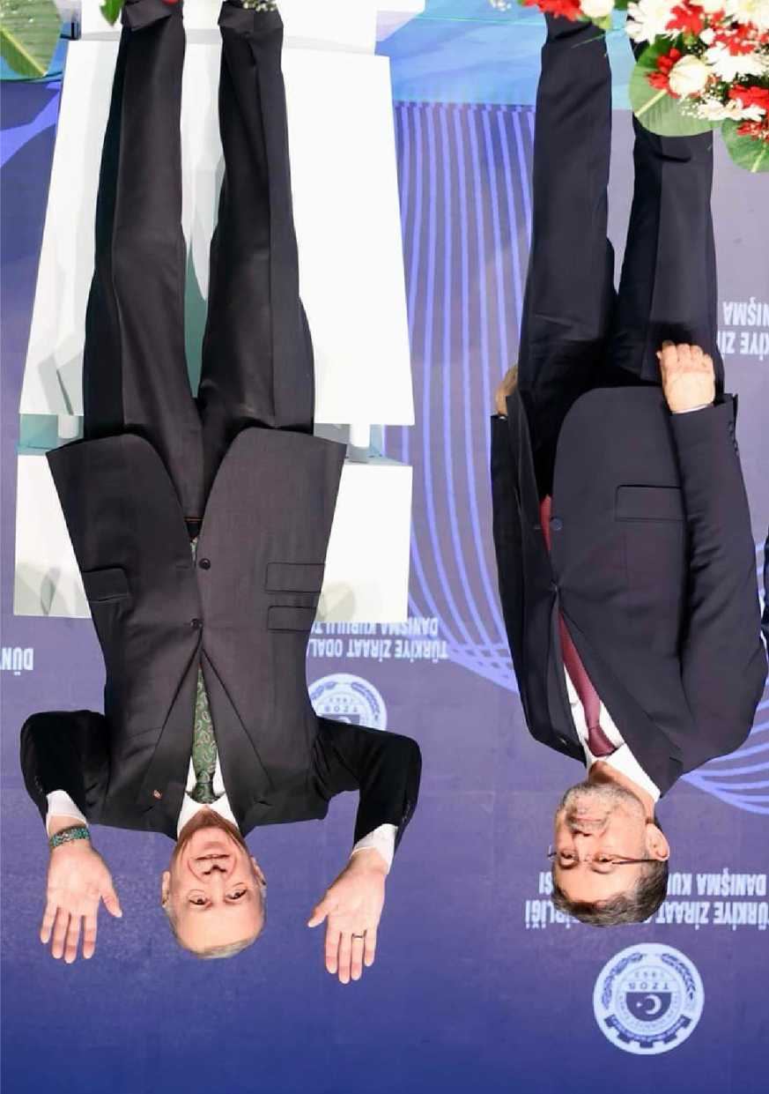

Slide 5
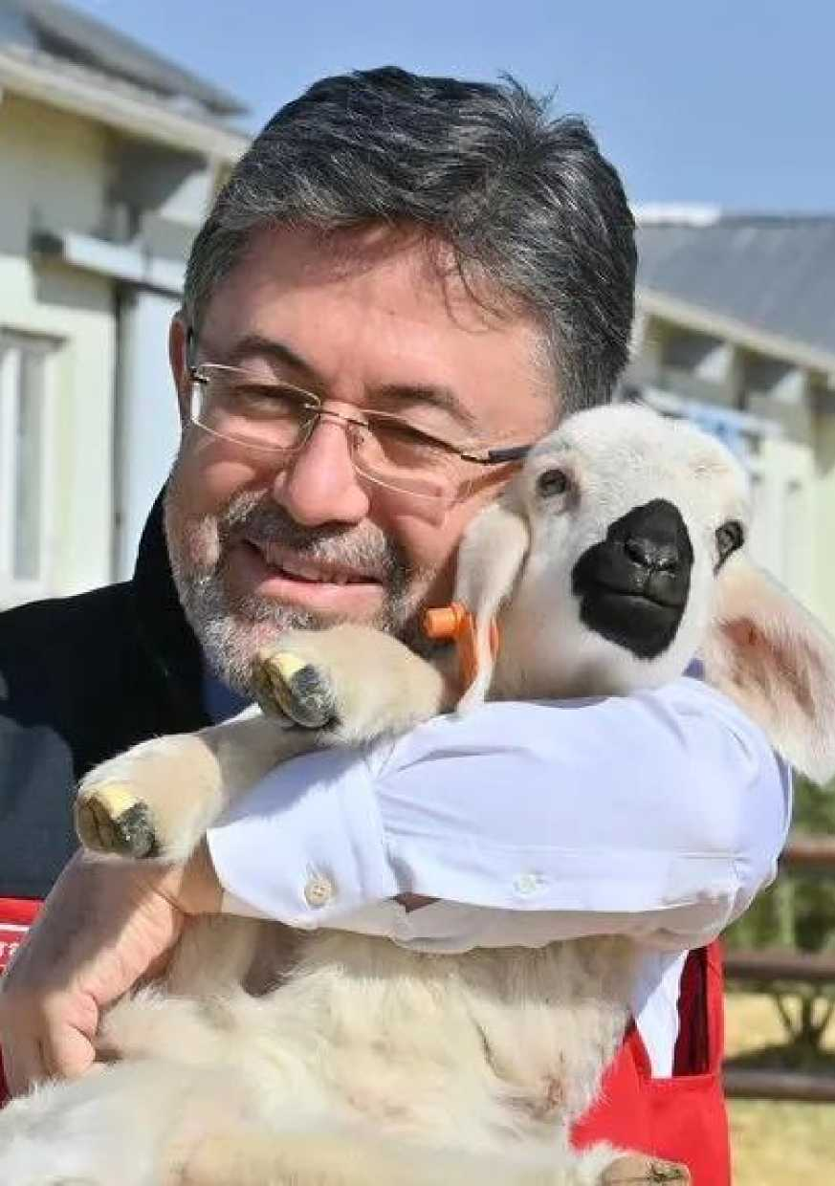

Slide 6

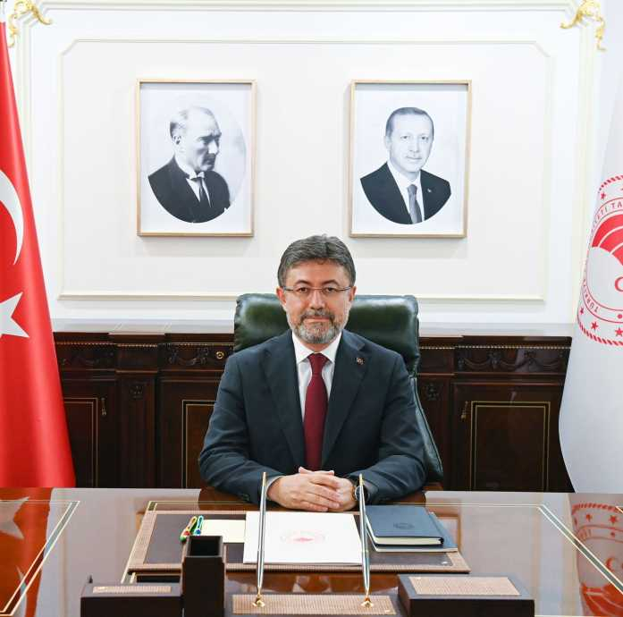
DESTEKLERİN ETKİNLEŞTİRİLMESİ
İbrahim YUMAKLI Tarım ve Orman Bakanı
HAYVANCILIK GENEL MÜDÜRLÜĞÜ

Slide 7
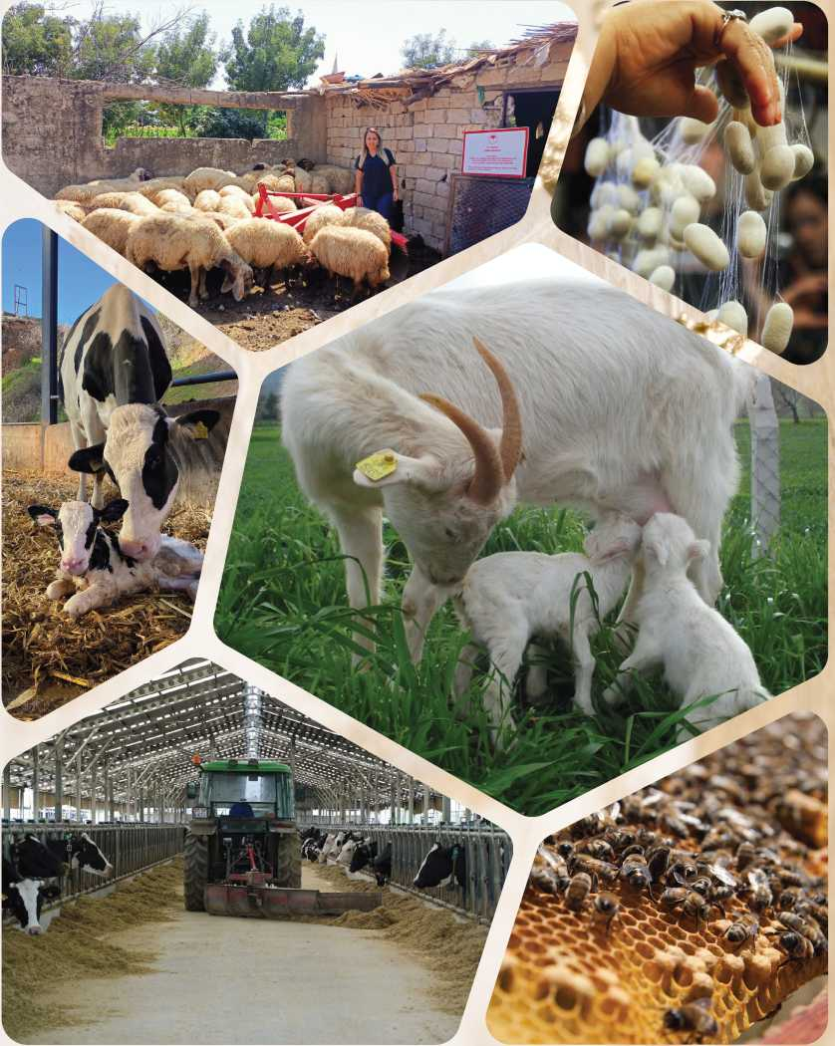

Slide 8
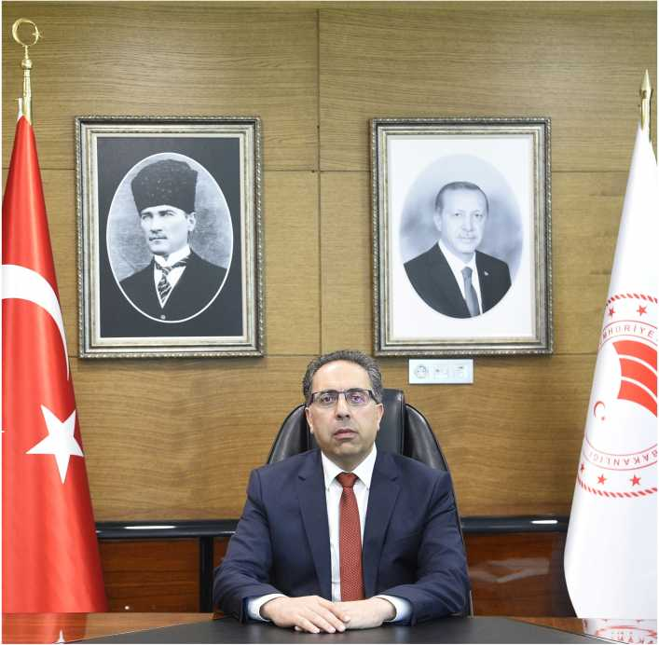
DESTEKLERİN ETKİNLEŞTİRİLMESİ
Prof.Dr. Ahmet GÜMEN Tarım ve Orman Bakanı Yardımcısı
HAYVANCILIK GENEL MÜDÜRLÜĞÜ

Slide 9

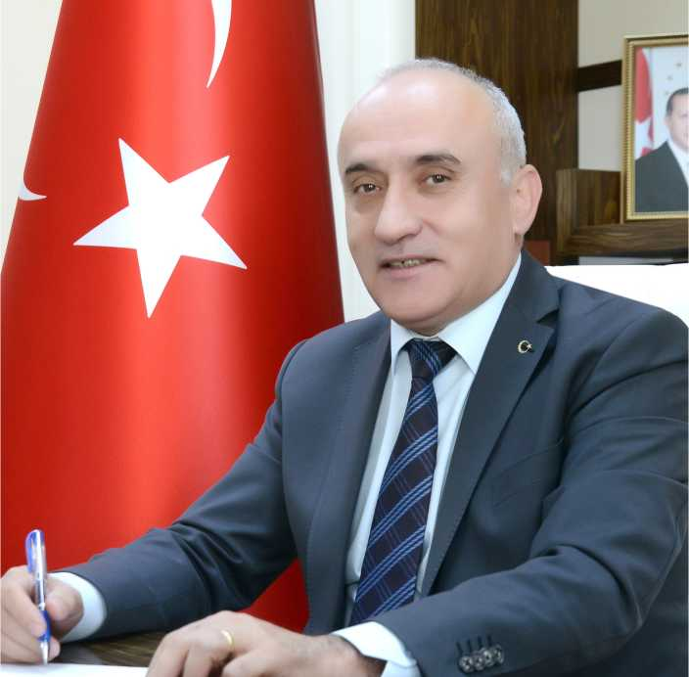

DESTEKLERİN ETKİNLEŞTİRİLMESİ
Salih ÇELİK
Hayvancılık Genel Müdürü
HAYVANCILIK GENEL MÜDÜRLÜĞÜ

Slide 10


DESTEKLERİN ETKİNLEŞTİRİLMESİ
ÖNSÖZ
Hayvancılıkta temel amacımız verimli, kaliteli, sağlıklı ve sürdürülebilir bir üretim modeli ile çevre, insan ve hayvan sağlığını koruyarak, ülkemiz nüfusunun yeterli ve dengeli beslenmesini sağlamaktır. Ayrıca gıda ve tarım alanında; üretici ve tüketici memnuniyetini en üst düzeyde sağlamak, Türkiye’yi bölgesinde lider, dünyada küresel aktör haline getirmek vizyonuyla çalışarak hedeflerimize ulaşmayı planlıyoruz.
Hayvancılık sektörümüzde büyükbaş ve küçükbaş hayvanlarda birim hayvandan daha fazla verim (buzağı, et ve süt) elde edilmesi, küçükbaş hayvan varlığında ise yeterli sürü büyüklüğüne ulaşılması amacıyla proje ve destekleme programları oluşturuyoruz.
İklim değişikliği, coğrafi kısıtlılıklar, doğal kaynakların etkin kullanımı ve gelecek nesiller için hayvansal üretimin garanti altına alınması adına sürdürülebilir bir üretim modeli oluşturulması amacıyla;
• Suyu merkeze alan doğal ve genetik kaynakların korunduğu,
• Hayvan sağlığı ve refahının ön planda tutulduğu,
• Biyoteknolojik ıslah yöntemlerinin kullanılarak verimliliğin artırıldığı,
• Aile işletmeleri ile genç ve kadın üreticilerin ilave desteklerle desteklendiği, birbirini tamamlayıcı faaliyetleri kapsayan politikalar hazırladık.
Sürdürülebilir ve verimli hayvansal üretimi sağlamak amacıyla;
• Üretim planlaması,
• Sözleşmeli üretim,
• Desteklerin etkinleştirilmesi,
• İşletmelerin sınıflandırılması,
• Hastalıktan ari işletme eylem planı,
• Süt eylem planı,
• Ulusal ıslah eylem planı ve
• Sübvansiyonlu kredilerden oluşan hayvancılık zincir politikalarımızı uyguluyoruz.
Verimliliği, kaliteyi, sağlıklı üretimi merkeze alarak hazırladığımız ve kamuoyuyla paylaştığımız Hayvancılık Yol Haritamızın üreticilerimize ve ülkemize hayırlı olmasını diliyorum.
Hayvancılık sektörümüzü daha da iyi noktalara getirmek için var gücümüzle çalışıyoruz ve çalışmaya devam edeceğiz. Yürüttüğümüz tüm çalışmalarda desteklerini bizden esirgemeyen Sn. Bakanımız İbrahim YUMAKLI beyefendi başta olmak üzere, katkıda bulunan tüm mesai arkadaşlarıma teşekkür ediyorum.
Salih ÇELİK
Hayvancılık Genel Müdürü
HAYVANCILIK GENEL MÜDÜRLÜĞÜ

Slide 11
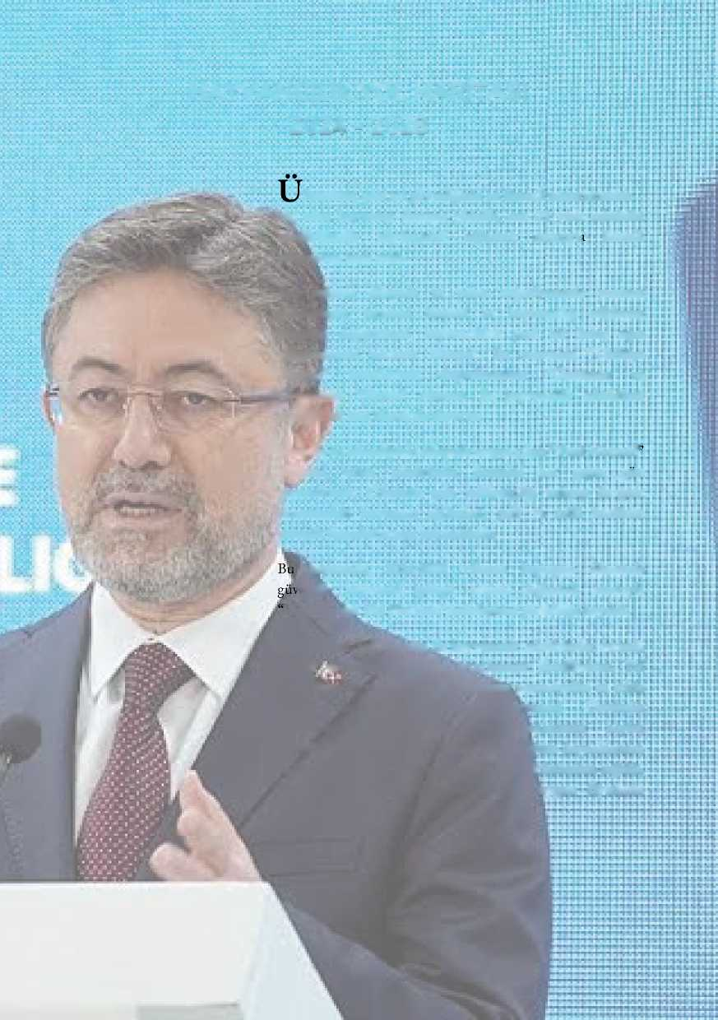
HAYVANCILIK YOL HARİTASI
2024 - 2028
lkemizde, gıda arz güvenliğinin en önemli
unsurlarından
biri olan hayvansal üretime yönelik, son 23 yılda sektörün
sürdürülebilir büyümesini «ağlamak j^amacıyk çalışmalara imza attık.
önemli
Son yıllarda dünyada fîve "| yakın coğrafyamızda yaşanan gelişmelerin, "tarımsal üretimi ve hayvancılığı etkileyen koşulları değiştirmesi, hayvancılıkta yeni bir bakış : açısı geliştirmemizi zorunlu kılmıştır. Bu minvalde “Türkiye Yüzyılı” hedeflerimiz doğrultusunda “Üretimin ve Üreticinin Yüzyılı” ‘vizyonu ile T [hayvancılık sektörünü stratejik bir alan olarak ele alıyoruz.
Şunu da iyi bilmeliyiz ki dünyada ortaya çıkan “Yeni Normal
kavramı, tarım sektörünün önemini artırmaktadır. Ülkelerin gıda milliyetçiliği
^{her} geçen : ;g^{ü}n anlayışı ile ;gıda
ticaretindeki korumacı eğilimleri, yerli stratejik önemini ortaya koymaktadır. I ■ ' ■
ve
milli üretimin
kapsamda, "2024-2028 yıllarını
■enilir hayvansal gıdaya erişimi
kapsayan dönemde
sağlamak ; amacıyl
la
Hayvancılık Yol Haritası” hazırlayarak yürürlüğe koyduk.
Hayvancılık Yol Haritası ile hayvancılık sektöründe; verimli, kaliteli ve sağlıklı üretimin artırılmasını hedefliyoruz. Yol haritasının ilk eylemi olarak, ülkemizin potansiyelini en etkin şekilde değerlendirmek için Hayvansal î-'^Üretimin Planlanması kapsamındaki projeksiyonlarımızı hayata geçirdik. Böylece başta su olmak üzere üretim kaynaklarının daha verimli kullanılması sağlanırken, tüketicilerimizin sağlıklı,
güvenilir ve
kaliteli hayvansal ürünlere uygun fiyatlarla
erişimini amaçlıyoruz.

Slide 12
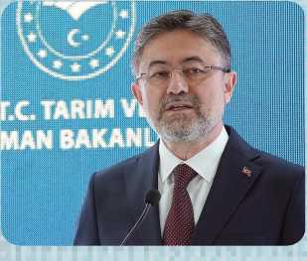
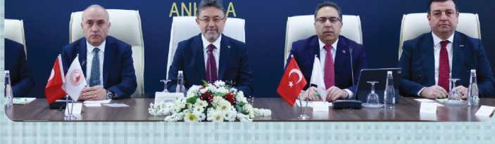
HAYVANCILIK YOL HARİTASI
2024 - 2028
Hayvancılık Yol Haritamız doğrultusunda, desteklemelerin etkinliğini ve yönlendirici gücünü artırmak için hayvancılık desteklemelerini yeniden yapılandırdık. Bu kapsamda, gençlerimizi ve kadınlarımızı ilave desteklerle üretime teşvik ederek üretimde sürdürülebilirliği kalıcı hale getirme çabasındayız.
Koruyucu Veteriner Hekimlik Hizmetlerini, ‘tek sağlık’ yaklaşımı çerçevesinde ele alıyoruz. Bu kapsamda, büyükbaş ve küçükbaş hayvancılık işletmelerinde üretimin ve gelirin en önemli unsurları arasında yer alan buzağı, kuzu ve oğlakların tamamının desteklenmesini sağlıyoruz. Bu yaklaşımla; işletme ölçeğine bakılmaksızın hayvancılık yapan tüm üreticilerimizin desteklenmesiyle kırsal alanlar, kadınlarımız ve gençlerimiz başta olmak üzere verimlilik esasına dayalı bir modeli hayata geçirdik.
Ayrıca, hayvansal üretimde verimliliği artırmak için ıslah çalışmalarına ayrı bir önem veriyoruz. Genomik test uygulamalarını ı yaygınlaştırarak hayvanlarımızı hedeflenen verim özellikleri doğrultusunda ıslah edecek, böylece birim hayvandan elde edilen ürün miktarını artıracağız.
Önemle vurgulamak istediğim bir diğer husus, hayvancılıkta işletmelerin sürdürülebilir üretimini kısıtlayan ve ıslah çalışmalarını olumsuz etkileyen hayvan hastalıklarının kontrol altına alınmasıdır. Bu kapsamda, hayvancılık desteklerini yönlendirici bir araç olarak kullanarak yetiştiricilerimizin ekonomik kayıplarını azaltmak ve hayvan sürülerinin sağlıklı bir şekilde büyümesini temin etmek amacıyla hastalıktan ari işletmelerin sayısını artırıyoruz. Destekleme uygulamalarında hastalıktan ari işletmeleri stratejik bir öncelik olarak ele alarak bu işletmelere sağlanan destekleri 4 katına çıkaracağız.
Bakanlığımızca 2024-2028 lyıllarında uygulanacak olan Hayvancılık Yol Haritası hazırlık çalışmalarında |ve sahaya aktarılma sürecinde emeği geçen, alın teri döken tüm çalışma arkadaşlarıma teşekkür ediyorum.
Hayvancılık Yol Haritamızın ülkemize ve milletimize hayırlı olmasını diliyorum.
2024-2028 .
HAYVANCILIK YOL HARİTASI
26 Şubat 2024

Slide 13
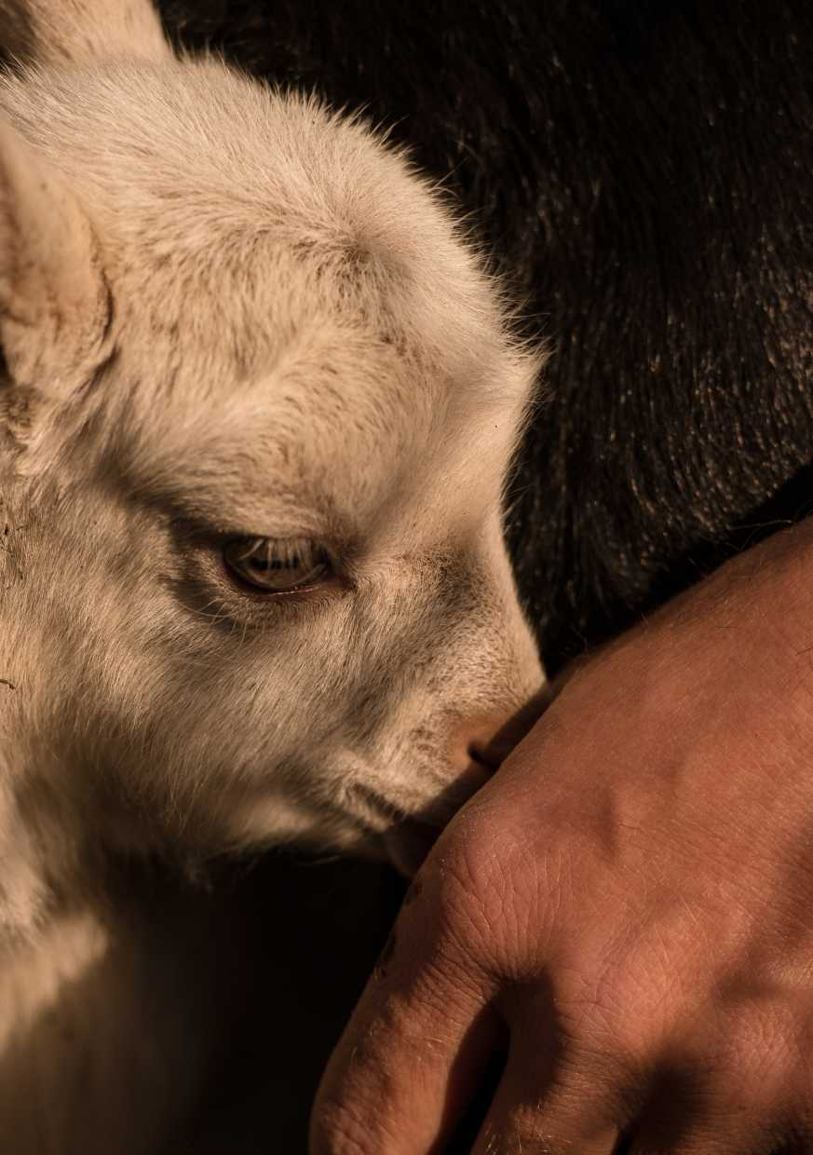

Slide 14
Hayvancılık Desteklemeleri Modeli | 01
Mevcut Hayvan Varlığı | 03
Mevcut Destekleme Modeli | 07
Aile İşletmesi Desteği | 08
Planlı Üretim Desteği | 09
Genç/Kadın Yetiştirici Desteği | 10
Temel Hayvancılık Destekleri | 11
Büyükbaş Hayvancılık Desteği (Buzağı/Malak) | 14
Büyükbaş Hayvancılık Desteği (Buzağı) | 15
Büyükbaş Hayvancılık Desteği (Malak) | 17
Küçükbaş Hayvancılık Desteği (Kuzu/Oğlak) | 19
Küçükbaş Hayvancılık Desteği (Kuzu) | 21
Küçükbaş Hayvancılık Desteği (Oğlak) | 23
Arıcılık Desteği | 25
İpek Böceği Desteği | 28
Ürün Geliştirme Destekleri | 31
Çiğ Süt Desteği | 34
Besilik Erkek Sığır (Karkas) Desteği | 42
Tiftik Desteği | 47
Hayvan ve Sürü Sağlığı Desteği | 53
Bilgi Kartları | 56
Hayvansal Üretimin Planlanması | 65
Süt Üretimi Planlı Üretim Bölgeleri | 69
Besilik Materyal Planlı Üretim Bölgeleri | 70
Kanatlı Yetiştiriciliği Planlı Üretim Bölgeleri (Broiler) | 71
Küçükbaş Hayvan Yetiştiriciliği Planlı Üretim Bölgeleri | 72
İÇİNDEKİLER

Slide 15
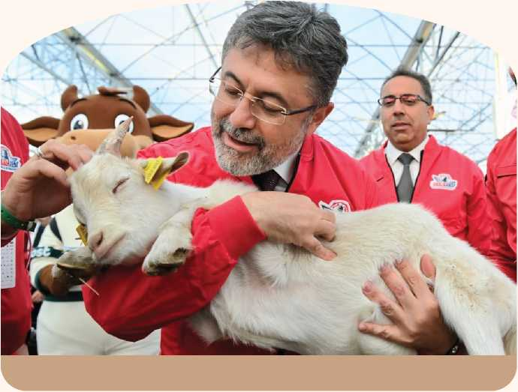
DESTEKLERİN ETKİNLEŞTİRİLMESİ
HAYVANCILIK DESTEKLEMELERİ MODELİ
HAYVANCILIK GENEL MÜDÜRLÜĞÜ

Slide 16
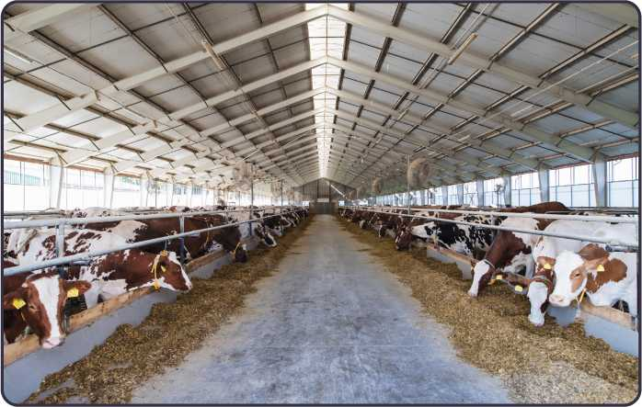
DESTEKLERİN ETKİNLEŞTİRİLMESİ
02
HAYVANCILIK
DESTEKLEMELERİ MODELİ
Üreticiler, uzun yıllardır doğrudan ve dolaylı tarımsal destekleme politikalarıyla sistemin merkezine alınmaktadır. Bu destekler sayesinde; kırsaldan kente göçün yavaşlatılması, gıda arz güvenliğinin sağlanması, sürdürülebilir, kaliteli ve maliyeti düşürülmüş üretimin teşvik edilmesi ve hayvancılıkta oligopolleşme riskinin sınırlanması hedeflenmektedir.
Tarım ve Orman Bakanlığı olarak hayvancılıkta temel vizyonumuz; verimli, kaliteli, sağlıklı ve sürdürülebilir bir üretim modelini hayata geçirerek bunun sürekliliğini güvence altına almaktır. Küresel ölçekte canlı hayvan ve hayvansal ürün ticaret hacmi son yıllarda önemli ölçüde artmış, dünya tarım piyasasında rekabet edebilmenin ana şartı ise kaliteli ve istikrarlı üretim haline gelmiştir. Ülkemizde 1986 yılından bu yana işletmeler, devlet ve hükümet politikaları çerçevesinde farklı araçlarla desteklenmektedir. Ancak sektörün dünya genelindeki dönüşümü, değişen tüketici tercihleri, hızla ilerleyen teknoloji, iklim krizi ve üretici eğilimlerindeki farklılaşma; mevcut destekleme sisteminin güncellenmesini zorunlu kılmıştır.
Bu doğrultuda, Tarım ve Orman Bakanlığı koordinasyonunda ilgili kamu kurumları, tarımsal araştırma birimleri, üretici örgütleri ve sektör temsilcileriyle kapsamlı bir istişare süreci yürütülmüştür. Paydaşların talep ve beklentileri esas alınarak; verim ve kaliteyi merkeze alan yeni bir “Hayvancılık Destekleme Modeli” oluşturulmuştur. Bu model, hem güncel ihtiyaçlara yanıt vermeyi hem de rekabetçi ve sürdürülebilir bir hayvancılık yapısının temelini güçlendirmeyi hedeflemektedir.
HAYVANCILIK GENEL MÜDÜRLÜĞÜ

Slide 17

03
DESTEKLERİN ETKİNLEŞTİRİLMESİ
MEVCUT HAYVAN VARLIĞI
Hayvancılık sektörü; uygulanan kararlı politikalar, gerçekleştirilen yapısal dönüşüm adımları ve sağlanan desteklerle son 22 yıllık dönemde (2002-2024) büyük bir ivme kazanarak ülke ekonomisine güçlü katkılar sağlayan stratejik bir alan haline gelmiştir. Bu dönemde hayvan varlığımızda önemli artışlar elde edilmiştir.
Büyükbaş Hayvan Varlığımız
Küçükbaş Hayvan Varlığımız
Etçi Tavuk Varlığımız
Yumurtacı Tavuk Varlığımız
Arılı Kovan Varlığımız
%71 17 MİLYON
ARTIŞ ^{BAŞ}
%72 55 MİLYON
ARTIŞ ^{BAŞ}
%43 2* 270,5 MİLYON
ARTIŞ ^{ADETE}
%91 109,1 MİLYON
ARTIŞ ^{ADETE}
%115 9 MİLYON
ARTIŞ ^{ADETE}
Bu artışlar hayvansal üretimimize de güçlü biçimde yansımıştır.
Kırmızı Et Üretimimiz
Çiğ Süt Üretimimiz
Tavuk Eti Üretimimiz
Yumurta Üretimimiz
Bal Üretimimiz
%170^
ARTIŞ
%167^
ARTIŞ
%26\3
ARTIŞ
%83
ARTIŞ
%28
ARTIŞ
2,1 MİLYON TON
22,5 MİLYON TON
2,5 MİLYON TON
21,2 MİLYON TON
95 BİN TON
HAYVANCILIK GENEL MÜDÜRLÜĞÜ

Slide 18

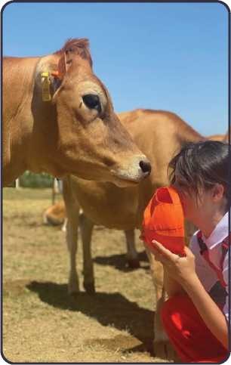

DESTEKLERİN ETKİNLEŞTİRİLMESİ
04
HAYVANCILIK
DESTEKLEMELERİ MODELİ
Mevcut rakamsal veriler, aile işletmelerinin sayısının giderek azaldığını; kırsalda yaşam yerine, daha düşük gelir elde etse dahi şehirde yaşamayı tercih edenlerin arttığını ve kırsaldan kente göçün hız kazandığını ortaya koymaktadır. Bu nedenle destekleme modelinin odağına; aile işletmelerinin sürdürülebilirliğinin sağlanması, ekonomik olarak güçlendirilmesi ile kadın ve genç üreticilerin gelir düzeylerinin artırılması yerleştirilmiştir. Kadın ve gençlerin üretime daha fazla katılması, kırsalda yaşam koşullarını iyileştirerek kırsaldan kente göçü yavaşlatacak; yerinde üretimi güçlendirerek kırsalın sosyoekonomik yapısına olumlu katkı sağlayacaktır.
Sürdürülebilir bir üretim modeli oluşturmak amacıyla; üretim kapasitesi, ihtiyaç analizleri ile iç ve dış pazar potansiyeli birlikte ele alınmış; suyu merkeze alan, doğal ve genetik kaynakları koruyan, hayvan sağlığı ve refahını önceleyen bir yaklaşım benimsenmiştir. Bu çerçevede, biyoteknolojik ıslah yöntemleriyle verimliliğin artırıldığı, aile işletmeleri ile genç ve kadın üreticilerin desteklendiği, birbirini tamamlayan uygulamalardan oluşan bütüncül politikalar hayata geçirilmiştir.
Bu kapsamda;
H Hayvancılıkta Planlı Üretimin hayata geçirilmesi,
Sözleşmeli üretimin yaygınlaştırılması ve üreticinin pazar güvencesinin artırılması,
H Hayvansal üretimde ciddi ekonomik kayıplara yol açan hayvan hastalıklarıyla etkin mücadele programlarının uygulanması,
Kaliteli ve sağlıklı damızlık üretim kapasitesini artırmak amacıyla hastalıklardan ari işletme sayısının yükseltilmesi,
Sağlıklı ve kaliteli süt arzını güvence altına alacak Süt Eylem Planının uygulamaya konulması,
D Damızlık ihtiyacını yerli kaynaklardan karşılamak üzere Ulusal Hayvan Islahı Eylem Planının hayata geçirilmesi.
ana başlıklarındaki politikalarımızla birlikte yönlendirici ve verimlilik kriterlerinin önceliklendirildiği Hayvancılık Destekleme Modeline geçildi.
HAYVANCILIK GENEL MÜDÜRLÜĞÜ

Slide 19

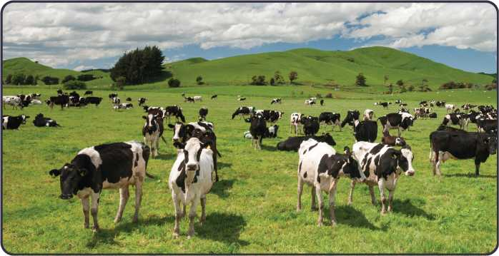
05 --------------------------
DESTEKLERİN ETKİNLEŞTİRİLMESİ
HAYVANCILIK
DESTEKLEMELERİ MODELİ
“2024-2026 yıllarında yapılacak Hayvancılık Desteklemelerine İlişkin Cumhurbaşkanı Kararı” ve ilgili mevzuat gereği hayvansal üretim, su ürünleri üretimi, tarımsal araştırma ve geliştirmenin desteklenmesine ilişkin hususlar düzenlenmiştir.
Hayvancılıkta önceki yıllarda uygulanan destekleme modelinde temel destek oranı %86 iken, 2024 yılında hayata geçirilen yeni destekleme modeliyle temel destek oranı %43 olarak güncellenmiş, böylece verim ve yönlendirici kriterler ön plana çıkarılmıştır.
Hayvansal üretimde mevcut destekleme programı Temel Hayvancılık ve Ürün Geliştirme Destekleri olmak üzere iki gruba ayrılmaktadır:
1. Birim hayvan üzerinden ödenecek olan Temel Hayvancılık Destekleri;
Büyükbaş (Buzağı ve Malak) Desteği
Hjf Küçükbaş (Kuzu ve Oğlak) Desteği Arıcılık (Arılı Kovan) Desteği İpekböceği Desteği
2. Üretilen ürün üzerinden ödenecek olan Ürün Geliştirme Destekleri;
Çiğ Süt Desteği
Besilik Erkek Sığır (Karkas) Desteği
Tiftik Desteği
HAYVANCILIK GENEL MÜDÜRLÜĞÜ

Slide 20






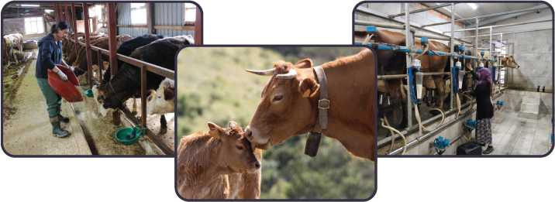

DESTEKLERİN ETKİNLEŞTİRİLMESİ
06
HAYVANCILIK
DESTEKLEMELERİ MODELİ
Hayvancılık Destekleme Modeli ile;
Hayvancılık üretim destekleri 2024-2026 yıllarını kapsayacak şekilde 3 yıllık olarak açıklanmıştır.
Aile işletmelerine ilk defa ilave destek verilmektedir.
Genç ve kadın üreticilere ilk defa ilave destek verilmektedir.
Mevcut üretim planlaması ile üretimin planlandığı bölgelere ilk defa yönlendirici destekler verilmektedir.
Hastalıktan ari işletmelerde doğan dişi buzağılara ilk defa temel desteğin 4 katı ilave destek verilmektedir.
Aile işletmesinde doğup besi süresini aynı işletmede tamamlayan erkek sığırlar için ilk defa temel desteğe ilave 4 katı destek verilmektedir.
Birinci derece tarımsal örgüt üyesi yetiştiricilere ilk defa ilave destek verilmektedir.
HAYVANCILIK GENEL MÜDÜRLÜĞÜ

Slide 21
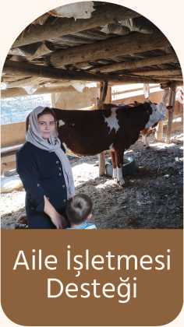
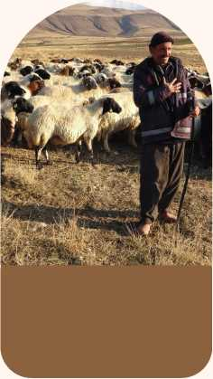
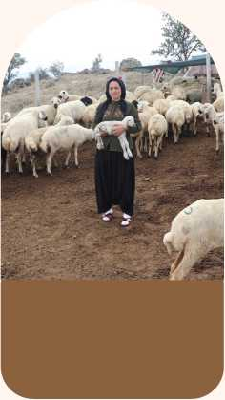
©
DESTEKLERİN ETKİNLEŞTİRİLMESİ
MEVCUT DESTEKLEME MODELİNDE
Planlı Üretim Desteği
Genç/Kadın Yetiştirici Desteği
HAYVANCILIK GENEL MÜDÜRLÜĞÜ

Slide 22
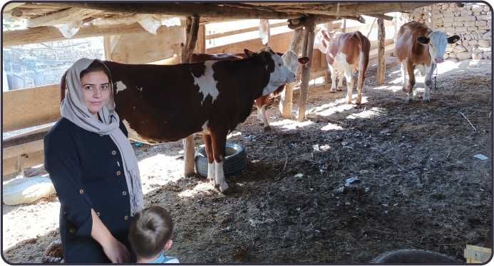
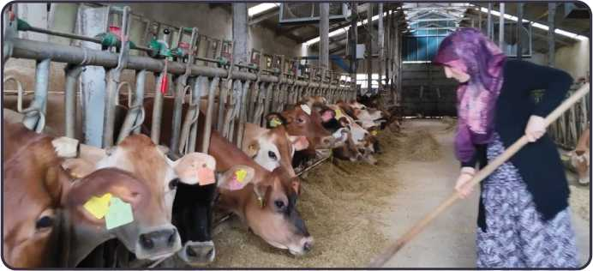

DESTEKLERİN ETKİNLEŞTİRİLMESİ
AİLE İŞLETMESİ DESTEĞİ
08
Türkiye’de hayvancılıkta aile işletmeleri, hem et ve süt üretiminin sürekliliği hem de kırsal nüfusun yerinde tutulması açısından stratejik öneme sahiptir.
Aile işletmelerinin desteklenmesi, küçük işletme olmanın getirdiği finansal ve teknik dezavantajların ortadan kaldırılması için önemlidir.
Hayvancılığın yapı taşını ve ülkemiz işletme tipinin büyük bir yüzdesini oluşturan aile işletmelerinin sürdürülebilirliğinin sağlanması, girdi maliyetlerinin azaltılması, köyden kente göçün ve oluşacak işsizlik oranının engellenmesi amacıyla mevcut destekleme modelinde ilave destek verilmek suretiyle aile işletmeleri önceliklendirilmiştir.
HAYVANCILIK GENEL MÜDÜRLÜĞÜ

Slide 23

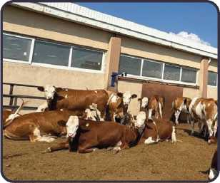
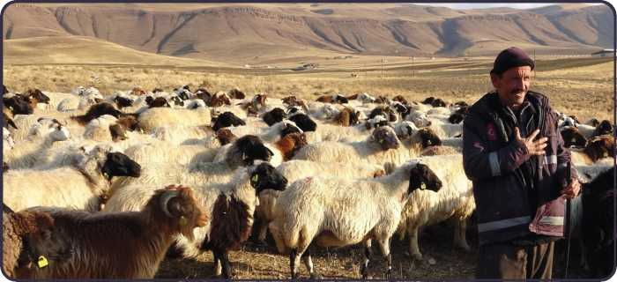

09 --------------------------
DESTEKLERİN
ETKİNLEŞTİRİLMESİ
PLANLI ÜRETİM
BÖLGELERİ İLAVE DESTEĞİ
Üke iht.yaçiau doğrucusunda stratejik önem arz eden hayvansal ürünleri belirlemek, belirlenen stratejik ürünlerin nerede ne kadar üretileceğini planlamak, küresel iklim değişikliğini dikkate alarak sürdürülebilirliği temin etmek, doğal kaynakları korumak amacıyla Planlı Üretim Bölgeleri ilave desteği verilmektedir. Bu destek ile ülkemizin hayvansal üretim ihtiyacının karşılanması ve bununla birlikte ihracat odaklı büyüme hedeflenmektedir.
Stratejik ürünler, bölgedeki yeterlilik, üretim kapasitesi, hayvan varlığı, verim artışları ve ihracat potansiyeli de dikkate alınarak kırmızı et, çiğ süt, yumurta ve beyaz et olarak belirlenmiştir.
Üretim Planlaması Yönlendirici Araçlar;
1. Hayvancılık Desteklemeleri: Uygulamaya konulan destek ile planlı üretim bölgelerinde buzağı, malak, çiğ süt ve yem bitkisi için ilave destek verilmektedir.
2. Sözleşmeli Üretim: Sözleşmeli üretim yapan üreticiler ilave destek ve kredi faiz indiriminden yararlanmaktadırlar.
3. Ziraat Bankası ve Tarım Kredi Düşük Faizli Yatırım ve İşletme Kredisi: Planlı üretim bölgesinde yatırım ve işletme kredisi kullanacak üreticiler ilave %20 faiz indiriminden yararlanarak kredi kullanabilmektedir.
4. KKYDP ve TKDK Destekleri: Planlı üretim bölgelerinde %50 hibe ile yatırımlar cazip hale getirilmektedir.
HAYVANCILIK GENEL MÜDÜRLÜĞÜ

Slide 24

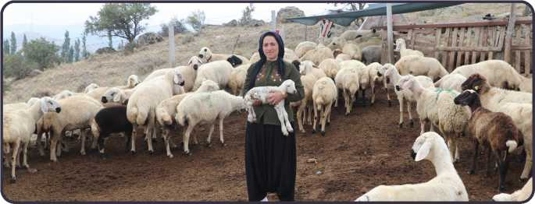



DESTEKLERİN ETKİNLEŞTİRİLMESİ
10
GENÇ/KADIN YETİŞTİRİCİ DESTEĞİ
Bakanlığımızca uygulanan destekleme modeli ile genç/kadın üreticilerimize pozitif ayrımcılık yapılarak desteklemelerden daha fazla yararlanmaları sağlanmıştır.
Mevcutta ortalama yetiştirici yaşı 58, kadın işletmeci oranı %12 olan yetiştirici portföyünün gençleştirilmesi, geleceğimizin teminatı gençlerimiz ile sürdürülebilirliğin mihenk taşı olan kadın çiftçilerimizin üretimde daha fazla istihdam edilebilmesi için genç/kadın üreticilerimiz desteklemelerde önceliklendirilmiştir.
Ayrıca T.C. Ziraat Bankası A.Ş ve Tarım Kredi Kooperatiflerince Tarımsal üretime dair düşük faizli yatırım ve işletme kredisi kullandırılmasına ilişkin genç/kadın üreticilerimize ilave %15 faiz indirimli kredi kullandırılmaktadır.
HAYVANCILIK GENEL MÜDÜRLÜĞÜ

Slide 25
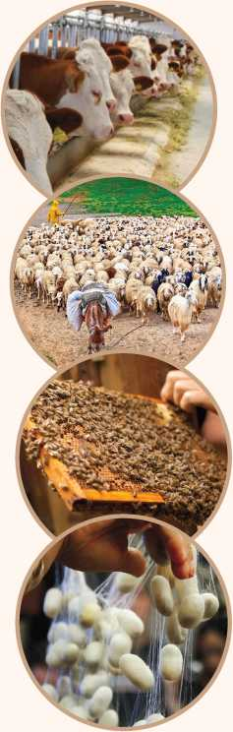
DESTEKLERİN
ETKİNLEŞTİRİLMESİ
TEMEL
HAYVANCILIK
DESTEKLERİ
Büyükbaş Hayvan Desteği (Buzağı)
Büyükbaş Hayvan Desteği (Malak)
Küçükbaş Hayvan Desteği (Kuzu / Oğlak)
Arıcılık Desteği
İpek Böceği Desteği
HAYVANCILIK GENEL MÜDÜRLÜĞÜ

Slide 26





DESTEKLERİN ETKİNLEŞTİRİLMESİ
12
TEMEL HAYVANCILIK
DESTEKLERİ
Büyükbaş (buzağı/malak) ile küçükbaş (kuzu/oğlak) hayvanlara temel destek ödemesi yapılmaktadır,
Büyükbaş ve küçükbaş hayvancılıkta, Aile işletmelerine temel destek oranında ilave destek verilmektedir,
âî
Kadın üreticilere veya 41 yaşından gün almamış gençlere temel desteğe, büyükbaş ve küçükbaş desteklemelerinde ilave %70, arıcılık ve ipek böceği desteğinde ise ilave %40 oranında destek verilmektedir,
Buzağı ve malaklarda planlı bölge, suni tohumlama, Türkiye’de üretilmiş sperma kullanımı, soy kütüğü, ari işletme ve AB onaylı işletme destekleri ilave olarak ödenmektedir,
Ari işletmelerde doğan dişi buzağılara damızlık üretiminin teşviği amacıyla temel desteğin 4 katı ilave destek verilmektedir,
Küçükbaş hayvanlarda sürü yöneticisi (çoban) desteği her destekleme dönemi artırılarak devam etmektedir,
Arıcılığın gelişmesi anlamında arılı kovanlara verilen destek devam etmekte olup, gezgin arıcılara temel desteğe ilave %30 destek verilmektedir,
İpekböceği yaş koza üretimine ürün bazında destek verilmektedir,
W
Ayrıca birinci derece tarımsal örgüt üyesi üreticilere temel desteğe ilave %20 destek verilmektedir.
HAYVANCILIK GENEL MÜDÜRLÜĞÜ

Slide 27

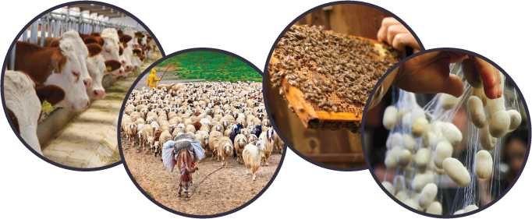

13 ----------------------------------
DESTEKLERİN ETKİNLEŞTİRİLMESİ
TEMEL HAYVANCILIK
DESTEKLERİ
Temel Hayvancılık Desteklemeleri Değerlendirme Kriterleri Tablosu
 | TEMEL | YÖNLENDİRİCİ |  |  |  | VERİMLİLİK KRİTERLERİ
 |  |  |  |  | Birinci
Destek Adı | Temel Destek (TL) | Aile İşletmesi (TL) | Genç / Kadın (TL) | Planlama Desteği (TL) | Derece Tarımsal Örgüt Desteği | Suni Tohumlama (TL) | Yerli Sperma (TL) | Soy Kütüğü (TL) | Ari İşletme (TL) | AB Onaylı İşletme (TL) | Sürü Yöneticisi (TL)
 |  |  |  |  | (TL)
Büyükbaş Desteği (Buzağı) | 1.400 | 1.400 | 980 | 700 | 280 | 1.120 | 700 | A - B 2.100 Genomik 2.100 C 1.120 | 5.600 | 840 | -
Büyükbaş Desteği (Malak) | 2.800 | 2.800 | 1.960 | 1.400 | 560 | 2.240 | 1.400 | C 2.240 | 11.200 | 1.680 | -
Küçükbaş Desteği (Kuzu/Oğlak) | 300 | 300 | 210 | - | 60 | - | - | - | - | - | 81.000
Arıcılık Desteği Üye / Üye Değil | 140/100 | - | 56/40 | 42/30 | 28/- | - | - | - | - | - | -
İpekböceği Desteği | 1.100 | - | 440 | - | - | - | - | - | - | - | -
Yukarıdaki tabloda görüldüğü üzere temel hayvancılık destekleri; Büyükbaş (buzağı/malak) Hayvancılık Desteği, Küçükbaş (kuzu/oğlak) Hayvancılık Desteği, Arıcılık Desteği ve İpekböceği Desteği olmak üzere 4 ana destek kaleminden oluşmaktadır.
HAYVANCILIK GENEL MÜDÜRLÜĞÜ

Slide 28
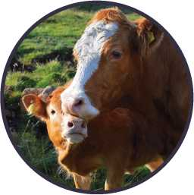

DESTEKLERİN ETKİNLEŞTİRİLMESİ
14
TEMEL HAYVANCILIK
DESTEKLERİ
BÜYÜKBAŞ HAYVANCILIK DESTEĞİ (BUZAĞI/MALAK)
H
ayvancılık destekleme modelinde; yönlendirici ve verimlilik esaslı kriterler ön plana alınarak işletmelerin ekonomik açıdan güçlendirilmesi ve faaliyetlerinin sürdürülebilirliğinin sağlanması hedeflenmektedir. Doğan yavru üzerinden kurgulanan destekleme yaklaşımı sayesinde üreme verimliliğinin artırılması amaçlanmakta, böylece üretim etkinliği yükseltilmektedir. Yerli üretimin teşvik edilmesiyle birlikte ithalat baskısının azaltılması ve ülke hayvancılığının kendi kendine yeterli bir yapıya kavuşturulması hedeflenmektedir. Üretici kârlılığının artırılmasıyla ekonomik dalgalanmalardan daha az etkilenen, güçlü ve dirençli bir üretim modeli oluşturulacaktır. Aile işletmelerinin sayısının ve verimliliğinin artırılmasıyla, orta ve büyük ölçekli işletmeler ile aile işletmeleri arasında sağlıklı bir denge kurulacak; üretimde tekelleşme eğilimlerinin önüne geçilerek
aile işletmeleri üzerindeki baskı azaltılacaktır.
Desteklemeden yararlanacak buzağı ve malakların, TÜRKVET kayıtlarına göre en az 4 ay (120 gün) süreyle yaşamış olması zorunludur. Ayrıca programlı aşılarının yapılmış ve VETBİS sistemine kaydedilmiş olması gerekmektedir.
2025 yılı için temel destek tutarı; buzağılar için 1.400 TL/baş, malaklar için ise bunun iki katı olarak 2.800 TL/baş şeklinde uygulanmaktadır.
Destekleme dönemi içerisinde doğan her buzağı/malak için;
• Aile işletmesi olan yetiştiricilere (Destekleme yılı son iş günü itibari ile işletmesinde en fazla 20 baş sığırı veya mandası olan) en fazla 10 baş buzağı/malak için temel desteğe ilave %100,
• Kadın üreticilere veya 41 yaşından gün almamış genç üreticilere temel desteğe ilave %70,
• Planlı üretim desteği olarak planlı üretim bölgesinde (süt ve besi havzası illeri) temel desteğe ilave %50,
• Birinci derece tarımsal amaçlı örgüt üyesi üreticilerimize temel desteğe ilave %20,
• Suni tohumlama/embriyo transferi uygulamasından doğmuş ise temel desteğe ilave %80,
• Yerli sperma kullanılmış ise temel desteğe ilave %50,
• Soy kütüğüne kayıtlı ise soy kütüğü desteği olarak A, B sınıfı işletmelere temel desteğe ilave %150, C sınıfı işletmelere temel desteğe ilave %80,
• Genomik test desteği (Holstein ve Simental ırkı) temel desteğe ilave %150,
• Ari işletmelerde doğan dişi buzağı ve dişi malaklara temel desteğe ilave %400,
• AB onaylı işletmelerde doğan dişi buzağı ve dişi malaklara ise temel desteğe ilave %60
destek verilmektedir.
HAYVANCILIK GENEL MÜDÜRLÜĞÜ

Slide 29

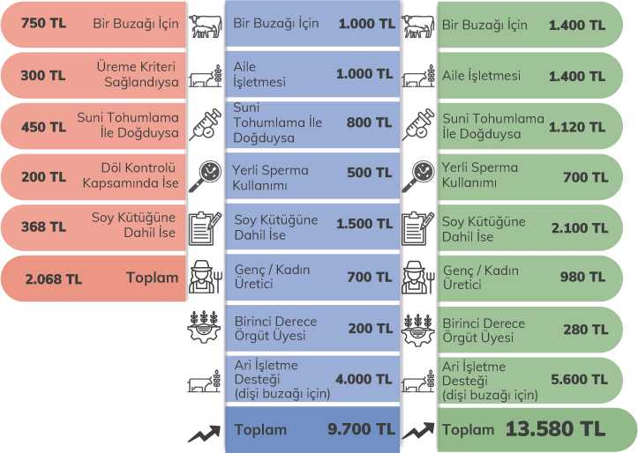
15
DESTEKLERİN ETKİNLEŞTİRİLMESİ
TEMEL HAYVANCILIK
DESTEKLERİ
BÜYÜKBAŞ HAYVANCILIK DESTEĞİ (BUZAĞI)
DESTEKLEME MODELİNDE
Büyükbaş Hayvan Desteği (Buzağı)
ESKİ MODEL MEVCUT MODEL MEVCUT MODEL
(2023 YILI) VERİMLİLİK (2024 YILI) VERİMLİLİK (2025 YILI) ⁽²0²³ Y^{ILI)} KRİTERLERİ ⁽²0²⁴ Y^{ILI)} KRİTERLERİ ⁽²0²⁵ YILI)
Belirlenen kriterler kapsamında 2024 yılında büyükbaş hayvan desteğinde 2023 yılına göre %369 artışla 2 bin 68 TL’den 9 bin 700 TL’ye çıkarılmıştır.
2025 yılında ise temel destek tutarında belirlenen kriterler kapsamında 2024 yılına göre %40 artışla 9 bin 700 TL’den 13 bin 580 TL’ye çıkarılmıştır.
HAYVANCILIK GENEL MÜDÜRLÜĞÜ

Slide 30



DESTEKLERİN ETKİNLEŞTİRİLMESİ
16
TEMEL HAYVANCILIK
DESTEKLERİ
BÜYÜKBAŞ HAYVANCILIK DESTEĞİ (BUZAĞI)
Bir buzağı için verilen temel destek 2023 yılında 750 TL’ den %33 artarak 2024 yılında 1.000 TL’ ye, 2025 yılında %40 artışla 1.400 TL’ ye çıkarıldı.
Büyükbaş (buzağı) destekleme modelinde;
Aile işletmesi desteği, 2024 yılında 1.000 TL iken, 2025 yılında %40 artışla 1.400 TL’ye çıkarılmıştır.
Suni tohumlama desteği, 2023 yılına göre %78 artışla 450 TL’den 800 TL’ye, 2024 yılına göre 2025 yılında %40 artışla 1.120 TL’ye çıkarılmıştır.
Yerli sperma kullanım desteği 2024 yılında 500 TL iken, 2025 yılında %40 artışla 700 TL’ye çıkarılmıştır.
Soy kütüğü desteği, 2023 yılına göre 2024 yılında %308 artışla 368 TL’den 1.500 TL’ye, 2024 yılına göre 2025 yılında %40 artışla A ve B sınıfı işletmelerde 2.100 TL’ye, C sınıfı işletmelerde ise 1.120 TL’ye çıkarılmıştır.
Genomik test desteği 2024 yılında 1.500 TL verilirken, 2025 yılında %40 artışla 2.100 TL’ye çıkarılmıştır.
Genç/kadın üretici desteği, 2024 yılında 700 TL iken, 2025 yılında %40 artışla 980 TL’ye çıkarılmıştır.
Birinci derece tarımsal örgüt üyesi desteği 2024 yılında 200 TL iken, 2025 yılında %40 artışla 280 TL’ye çıkarılmıştır.
Ari işletme desteği 2024 yılında 4.000 TL verilirken, 2025 yılında %40 artışla 5.600 TL’ye çıkarılmıştır.
AB onaylı işletme desteği 2024 yılında 600 TL verilirken, 2025 yılında %40 artışla 840 TL’ye çıkarılmıştır.
Planlama bölgesi desteği 2024 yılında 500 TL verilirken, 2025 yılında %40 artışla 700 TL’ye çıkarılmıştır.
Hayvancılık destekleme modeli ile büyükbaş hayvan verimliliğinde artış, mevcut aile işletmelerinin devamlılığı ve damızlık materyal temininin yerli imkanlar ile sağlanması hedeflenmektedir.
----------------------------------- HAYvA HAYVANCILIK GENEL MÜDÜRLÜĞÜ

Slide 31








17
DESTEKLERİN ETKİNLEŞTİRİLMESİ
TEMEL HAYVANCILIK
DESTEKLERİ
BÜYÜKBAŞ HAYVANCILIK DESTEĞİ (MALAK)
DESTEKLEME MODELİNDE
BüyükbaşHayvan Desteği
MEVCUT MODEL (2024 YILI)
VERİMLİLİK
KRİTERLERİ
MEVCUT MODEL (2025 YILI)
Bir Malak İçin | 1.000 TL
Aile İşletmesi | 1.000 TL
Suni Tohumlama İle Doğduysa | 800 TL
Yerli Sperma Kullanımı | 500 TL
Soy Kütüğüne Dahil İse | 800 TL
Genç / Kadın Üretici | 700 TL
Birinci Derece Örgüt Üyesi | 200 TL
Ari İşletme Desteği (dişi malak için) | 4.000 TL
Toplam | 9.000 TL
Bir Malak İçin | 2.800 TL
Aile İşletmesi | 2.800 TL
Suni Tohumlama İle Doğduysa ^{2.240 TL}
Yerli Sperma Kullanımı | 1.400 TL
Soy Kütüğüne Dahil İse | 2.240 TL
Genç / Kadın Üretici | 1.960 TL
Birinci Derece Örgüt Üyesi | 560 TL
Ari İşletme Desteği (dişi malak için) | 11.200 TL
Toplam 25.200 TL
2025 yılında temel destek tutarında 2024 yılına göre %180 artış yapılmış olup, belirlenen kriterler kapsamında malak desteği 9 bin TL’den 25 bin 200 TL’ye çıkarılmıştır.
HAYVANCILIK GENEL MÜDÜRLÜĞÜ

Slide 32




DESTEKLERİN ETKİNLEŞTİRİLMESİ
18
TEMEL HAYVANCILIK
DESTEKLERİ
BÜYÜKBAŞ HAYVANCILIK DESTEĞİ (MALAK)
Bir malak için 2024 yılında temel destek 1.000 TL verilirken, 2025 yılında %180 artışla 2.800 TL’ ye çıkarıldı.
Büyükbaş (malak) destekleme modelinde;
Aile işletmesi desteği, 2024 yılında 1.000 TL iken, 2025 yılında %180 artışla 2.800 TL’ye çıkarılmıştır.
Suni tohumlama desteği, 2024 yılında 800 TL iken, 2025 yılında %180 artışla 2.240 TL’ye çıkarılmıştır.
@©
Yerli sperma kullanım desteği 2024 yılında 500 TL iken, 2025 yılında %180 artışla 1.400 TL’ye çıkarılmıştır.
Soy kütüğü desteği, 2024 yılında 800 TL iken, 2025 yılında %180 artışla 2.240
TL’ye çıkarılmıştır.
&
Genç/kadın üretici desteği, 2024 yılında 700 TL iken, 2025 yılında %180 artışla 1.960 TL’ye çıkarılmıştır.
Birinci derece tarımsal örgüt üyesi desteği 2024 yılında 200 TL iken, 2025 yılında %180 artışla 560 TL’ye çıkarılmıştır.
Ari işletme desteği 2024 yılında 4.000 TL verilirken, 2025 yılında %180 artışla 11.200 TL’ye çıkarılmıştır.
AB onaylı işletme desteği 2024 yılında 600 TL verilirken, 2025 yılında %180 artışla 1.680 TL’ye çıkarılmıştır.
HAYVANCILIK GENEL MÜDÜRLÜĞÜ

Slide 33

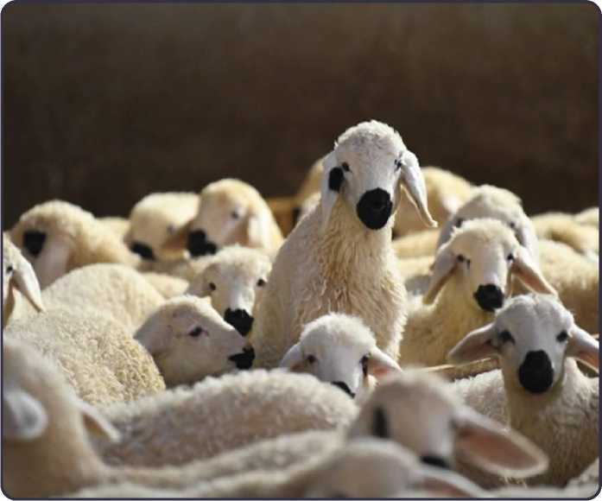

19
DESTEKLERİN
ETKİNLEŞTİRİLMESİ
TEMEL HAYVANCILIK
DESTEKLERİ
KÜÇÜKBAŞ HAYVANCILIK DESTEĞİ (KUZU/OĞLAK)
1 arihsel veriler, coğrafi konumumuz, topografik yapımız, iklim özelliklerimiz ve mera varlığımız birlikte değerlendirildiğinde, ülkemizin küçükbaş hayvan üretim potansiyelinin oldukça yüksek olduğu görülmektedir. Küçükbaş hayvanların mera kullanımına yüksek uyum göstermesi, kesif yeme olan bağımlılığı azaltarak üretim maliyetlerinin düşmesine ve yetiştirici gelirlerinde artış sağlanmasına katkıda bulunmaktadır. Son 22 yılda verilen desteklerle küçükbaş hayvan sayısında ciddi bir artış sağlanmıştır. 3 yıllık planlanan (2024-2026) destekleme modeli ile sürü büyüklüğünün yanı sıra verimlilikte de artış hedeflenmektedir.
HAYVANCILIK GENEL MÜDÜRLÜĞÜ

Slide 34
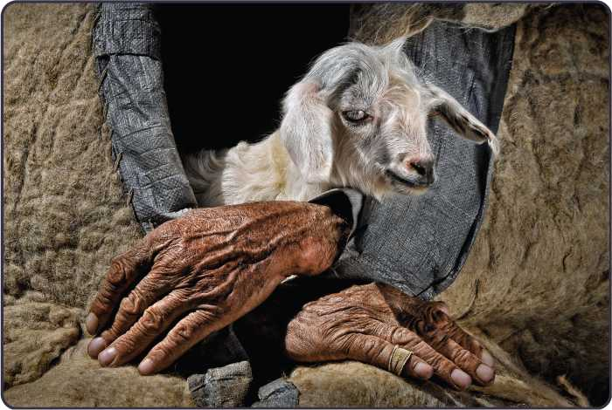
DESTEKLERİN ETKİNLEŞTİRİLMESİ
20
TEMEL HAYVANCILIK
DESTEKLERİ
KÜÇÜKBAŞ HAYVANCILIK DESTEĞİ (KUZU/OĞLAK)
Desteklemeden yararlanacak kuzu ve oğlaklar destekleme takvim yılı içerisinde doğmuş, küpelenmiş, TÜRKVET’e kayıtlı ve doğduğu işletmede en az 4 ay (120 gün) süreyle yaşamış olmak zorundadır. Destekleme kapsamındaki hayvanın 4 aylık (120 günlük) süre içerisinde doğduğu işletmeden, işletme sahibine ait farklı bir işletmeye nakledilmesi durumunda, sahip bilgisi değişmediği için desteklemeye ilişkin diğer şartların da sağlanması kaydıyla desteklemeden yararlanması mümkündür. Temel destek tutarı olarak 300 TL/baş verilmektedir.
Kuzu/ Oğlak için;
• Aile işletmesinde (destekleme yılı son iş günü itibari ile en fazla 100 anaç koyun-keçisi olan işletmeler) doğan oğlak ve dişi kuzulara temel desteğe ilave %100,
• Kadın veya 41 yaşından gün almamış genç üreticilere ait işletmelerde doğan oğlak ve dişi kuzulara temel desteğe ilave %70,
• Birinci derece tarımsal amaçlı örgüt üyesi üreticilerimize temel desteğe ilave %20,
• Sürü yönetici desteği ise temel desteği hak eden en az 150 baş kuzu/oğlak varlığına sahip işletmelere, en fazla bir sürü yöneticisi için 81.000 TL ödenecektir.
HAYVANCILIK GENEL MÜDÜRLÜĞÜ

Slide 35
21
DESTEKLERİN ETKİNLEŞTİRİLMESİ
TEMEL HAYVANCILIK
DESTEKLERİ
KÜÇÜKBAŞ HAYVANCILIK DESTEĞİ (KUZU)
DESTEKLEME MODELİNDE
Küçükbaş Hayvancılık Desteği / Kuzu
100 BAŞ ANAÇ - 150 BAŞ KUZU (75 DİŞİ - 75 ERKEK)
ESKİ MODEL (2023 YILI) VERİMLİLİK ⁽²0²³ YILI) KRİTERLER | MEVCUT MODEL İ (2024 YILI) |  | VERİMLİLİK KRİTERLERİ | MEVCUT MODEL (2025 YILI)
10.000 TL Anaç Koyun | Kuzu Temel Destek | 30.000 TL | İN? | Kuzu Temel Destek ⁴⁵'⁰⁰⁰ TL
___ Sürü Büyütme ^{5.000 TL} Yenileme Desteği | Aile İşletmesi | 15.000 TL | âjs | Aile İşletmesi 22.500 TL
30.000 TL Çoban Desteği | Çoban Desteği | 36.000 TL | ♦e | Çoban Desteği 81.000 TL
400 TL Göçer Desteği | Genç / Kadın Üretici | 10.500 TL | İt | Genç / ^{Kadın} Üretici 15.750 TL
45.400 TL Toplam | Birinci Derece Örgüt Üyesi | 6.000 TL |  | Birinci Derece 9.000 TL Örgüt Üyesi
 | Toplam | 97.500 TL |  | Toplam 173.250 TL
HAYVANCILIK GENEL MÜDÜRLÜĞÜ

Slide 36

DESTEKLERİN ETKİNLEŞTİRİLMESİ
22
TEMEL HAYVANCILIK
DESTEKLERİ
KÜÇÜKBAŞ HAYVANCILIK DESTEĞİ (KUZU)
Küçükbaş (Kuzu) Hayvancılık Desteklemesinde 100 baş anaç - 150 baş kuzu (75 erkek, 75 dişi) işletmesi için;
Kuzu temel desteği 2024 yılında 30 bin TL verilirken, 2025 yılında %50 artışla 45 bin TL’ye çıkarılmıştır.
Aile işletme desteği 2024 yılında ilave 15 bin TL destek verilirken, 2025 yılında %50 artışla 22 bin 500 TL’ye çıkarılmıştır.
neti
Çoban desteği (Sürü yöneticisi) 2023 yılına göre 2024 yılında %20 artışla 30 bin TL’den 36 bin TL’ye, 2024 yılına göre 2025 yılında %125 artışla 36 bin TL’den 81 bin TL’ye çıkarılmıştır.
&
Genç/kadın üretici desteği 2024 yılında ilave 10 bin 500 TL destek verilirken, 2025 yılında %50 artışla 15 bin 750 TL’ye çıkarılmıştır.
Birinci derece tarımsal amaçlı örgüt üyesi yetiştiricilere 2024 yılında 6 bin TL ilave destek verilirken, 2025 yılında %50 artışla 9 bin TL’ye çıkarılmıştır.
Hayvancılık destekleme modeli ile küçükbaş hayvan varlığı ve üretim verimliliğinde artış sağlanması hedeflenmektedir.
HAYVANCILIK GENEL MÜDÜRLÜĞÜ

Slide 37


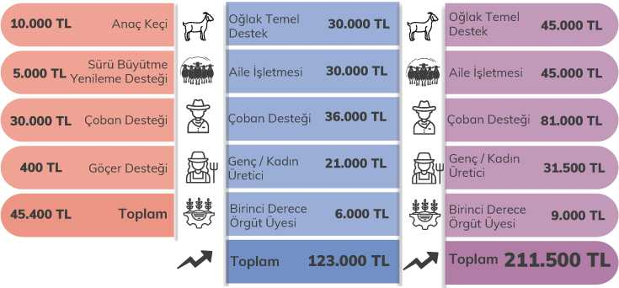

23
DESTEKLERİN
TEMEL HAYVANCILIK
DESTEKLERİ
KÜÇÜKBAŞ HAYVANCILIK DESTEĞİ (OĞLAK)
DESTEKLEME MODELİNDE
Küçükbaş Hayvancılık Desteği / Oğlak
100 BAŞ ANAÇ - 150 BAŞ OĞLAK
ESKİ MODEL
Z'ÎH'î'ÎVIin VERİMLİLİK
⁽²⁰²3 YILI) KRİTERLERİ
MEVCUT MODEL MEVCUT MODEL
(2024 YILI) ^{VE}.^{RİMLİLİK} ₍₂₀₂₅ YILI)
KRİTERLERİ ⁽ )
İlave destek ödemelerinde cinsiyete bakılmaksızın tüm oğlaklara (Dişi/Erkek) ödeme yapılır.
HAYVANCILIK GENEL MÜDÜRLÜĞÜ

Slide 38


DESTEKLERİN ETKİNLEŞTİRİLMESİ
24
TEMEL HAYVANCILIK
DESTEKLERİ
KÜÇÜKBAŞ HAYVANCILIK DESTEĞİ (OĞLAK)
Küçükbaş (Oğlak) Hayvancılık Desteklemesinde 100 baş anaç - 150 baş oğlak işletmesi için;
tâ
Oğlak temel desteği 2024 yılında 30 bin TL verilirken, 2025 yılında %50 artışla 45 bin TL’ye çıkarılmıştır.
Aile işletme desteği 2024 yılında ilave 30 bin TL destek verilirken, 2025 yılında %50 artışla 45 bin TL’ye çıkarılmıştır.
«fil
Çoban desteği (Sürü yöneticisi) 2023 yılına göre 2024 yılında %20 artışla 30 bin TL’den 36 bin TL’ye, 2024 yılına göre 2025 yılında %125 artışla 36 bin TL’den 81 bin TL’ye çıkarılmıştır.
&
Genç/kadın üretici desteği 2024 yılında ilave 21 bin TL destek verilirken, 2025 yılında %50 artışla 31 bin 500 TL’ye çıkarılmıştır.
Birinci derece tarımsal amaçlı örgüt üyesi yetiştiricilere 2024 yılında 6 bin TL ilave destek verilirken, 2025 yılında %50 artışla 9 bin TL’ye çıkarılmıştır.
HAYVANCILIK GENEL MÜDÜRLÜĞÜ

Slide 39
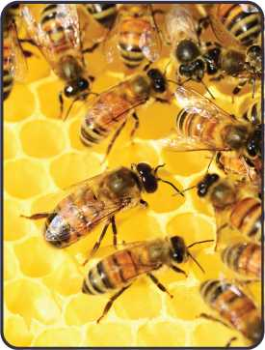
25
DESTEKLERİN ETKİNLEŞTİRİLMESİ
TEMEL HAYVANCILIK
DESTEKLERİ
ARICILIK DESTEĞİ
ÜJlkemizde bal arısı gen çeşitliliğiyle dünyada önemli ve büyük bir gen merkezi konumundadır. Bakanlığımız tarafından arıcılıkla ilgili faaliyetlerin güçlendirilmesi, üreticilerin arıcılıkla ilgili bilinçlendirilmesi, bal kalitesinin korunması, bal üretiminin sürdürülebilir olması ve üretimi modernize etmek amacıyla teşvik ve hibelerle arıcılık sektörü 2003 yılından itibaren desteklenmektedir. Verilen destekler ile arılı kovan, bal üretimi ve arıcılık işletme sayısında büyük artışlar kaydedilmiştir.
Anadolu coğrafyasında bitkilerin farklı bölgelerde ve yılın değişik dönemlerinde çiçeklenmesi, ülkemizi arıcılık açısından son derece uygun bir hale getirmektedir. Bölgesel avantajlardan en iyi şekilde yararlanma biçimi olan gezgin arıcılık faaliyetleri neticesinde daha uzun süre bal üretimi
yapılmaktadır.
2009 yılı itibariyle kesintisiz sürdürülen Arılı Kovan Destekleri arıcılık sektörünü geliştirmiş ve üretim kapasitesini artırmıştır. Arı yetiştiricilerinin Arıcılık Kayıt Sistemi’ne (AKS) kaydolmaları teşvik edilerek ülke arıcılığına ilişkin kapsamlı bir veri tabanı oluşturulmuştur. Bu sistem sayesinde arıcılar ve kovanlar kayıt altına alınmış, böylece yürütülen çalışmalarda sürekli, güncel ve güvenilir bilgi akışı sağlanmıştır.
Arıcılık (Arılı kovan) desteği, arıcılık faaliyetlerinde ana arı, besleme, nakliye vb. giderlerde kısa ve uzun vadede finansal iyileştirmeleri desteklerken, sürdürülebilir üretimi teşvik etmekte ve üretim kapasitesini artırmaktadır.
Arıcılık Desteklemesi için;
• Arılı kovan başına temel destek ödenmektedir.
• Kadın veya 41 yaşından gün almamış genç üreticilere temel desteğe ilave %40,
• Gezgin arıcılara planlama desteği olarak temel desteğe ilave %30,
• Birinci derece tarımsal amaçlı örgüt üyesi üreticilerimize temel desteğe ilave %20 oranında destek ödenmektedir.
HAYVANCILIK GENEL MÜDÜRLÜĞÜ

Slide 40


DESTEKLERİN ETKİNLEŞTİRİLMESİ
26
TEMEL HAYVANCILIK
DESTEKLERİ
ARICILIK DESTEĞİ
DESTEKLEME MODELİNDE
A Arıcılık Desteği )
100KOVAN
ESKİ MODEL MEVCUT MODEL MEVCUT MODEL
(2023 YILI) YÖNLENDİRİCİ (2024 YILI) YÖNLENDİRİCİ (2025 YILI)
⁽²0²³ T^{|L|)} KRİTERLER ⁽ ) KRİTERLER ⁽²0²5 Y^{ILI)}
6.000 TL | 100 Kovan |  | Temel Destek | 10.000 TL | Temel Destek |  | 14.000 TL
6.000 TL | Toplam |  | Genç / Kadın Üretici | 4.000 TL |  | Genç / Kadın Üretici | 5.600 TL
 |  |  | Gezgin Arıcı | 3.000 TL |  | Gezgin Arıcı | 4.200 TL
 |  |  | Birinci Derece Örgüt Üyesi | 2.000 TL |  | Birinci Derece Örgüt Üyesi | 2.800 TL
 |  |  | Toplam | 19.000 TL |  | Toplam 26.600 TL
Belirlenen kriterler kapsamında arıcılık desteğinde 2023 yılına göre 2024 yılında %217 artış sağlanmıştır. 2025 yılında ise 2024 yılına göre %40 artış sağlanmıştır.
HAYVANCILIK GENEL MÜDÜRLÜĞÜ

Slide 41





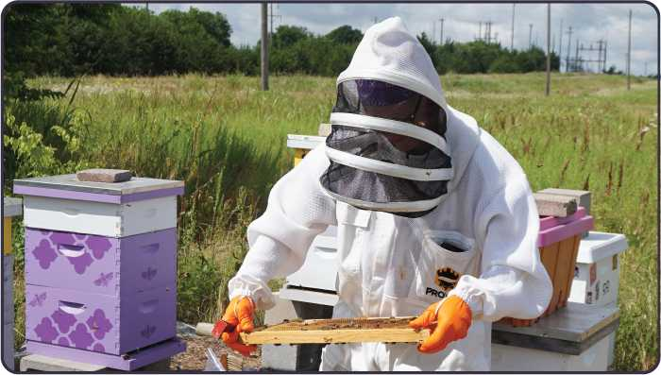

27
DESTEKLERİN ETKİNLEŞTİRİLMESİ
TEMEL HAYVANCILIK
DESTEKLERİ
ARICILIK DESTEĞİ
Arıcılık Desteklemesinde 2025 yılı için (100 arılı kovan);
Temel destek olarak 14 bin TL,
Genç/kadın üreticilere 5 bin 600 TL,
Gezgin arıcı için 4 bin 200 TL,
Birinci derece örgüt üyesi olan üreticilere 2 bin 800 TL, toplamda 26 bin 600 TL destek ödenecektir.
2024 yılındaki arıcılık destek miktarı 2023 yılına göre %217 artışla 6 bin TL’den 19 bin TL’ye, 2025 yılında ise %40 artışla 19 bin TL’den 26 bin 600 TL‘ye çıkarılmıştır.
HAYVANCILIK GENEL MÜDÜRLÜĞÜ

Slide 42
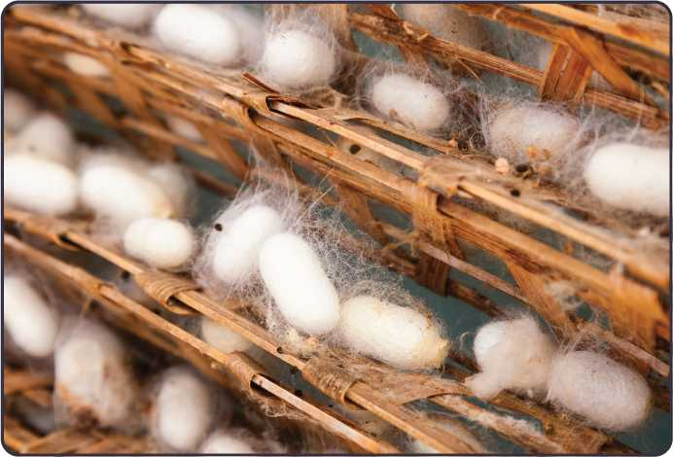

DESTEKLERİN ETKİNLEŞTİRİLMESİ
28
TEMEL HAYVANCILIK
DESTEKLERİ
İPEK BÖCEĞİ DESTEĞİ
T , , , ...... ............. , ....
arihi ipek yolu üzerinde yer alan ülkemizde, kültürel mirasın ve gen kaynaklarının korunmasının yanı sıra, yaş koza üretiminin arttırılarak ipek sanayinin ihtiyacı olan kozanın yurt içi üretimden karşılanması ve sürdürülebilirliğin sağlanması amacıyla ipek böceği yetiştiriciliği ürün bazında desteklenmektedir.
Ülkemiz yaş koza ve tohum üretimi yönünden; AB’de ilk sırada, dünyada 14. sırada yer almakta ve kendi tohumunu üreten 7 ülkeden biridir.
İpek böceği desteklemesi istihdam ve sürdürülebilirliğinin sağlanması yönünden büyük önem arz etmektedir.
İpek böcekçiliği sektöründe yaş koza üretiminden ipek halı ve ipek ürünleri pazarlamasına kadar üretim aşamalarında yaklaşık 200.000'den fazla kişi istihdam edilmekte ve aynı üretimle yaş kozanın ipek halı ve ipek ürünlerine dönüştürülmesi yüksek miktarda katma değer yaratılmaktadır. Üretilen ipek halı ve ipek ürünlerinin tamamına yakını ihraç edilmekte olup,
yıllık ihracat değeri 30 milyon $ civarındadır.
HAYVANCILIK GENEL MÜDÜRLÜĞÜ

Slide 43


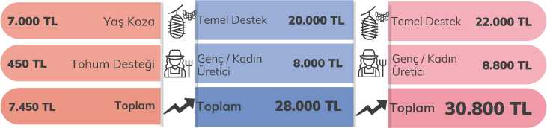
29 ---------------------------
TEMEL HAYVANCILIK
DESTEKLERİ
İPEK BÖCEĞİ DESTEĞİ
DESTEKLEME MODELİNDE
İpek Böceği Desteği
1 KUTU TOHUM VE ORTALAMA 20 KG YAŞ KOZA İÇİN
ESKİ MODEL (2023 YILI)
MEVCUT MODEL
VERİMLİLİK (2024 YILI) VERİMLİLİK
KRİTERLERİ ⁽ ) KRİTERLERİ
MEVCUT MODEL (2025 YILI)
Belirlenen kriterler kapsamında ipek böceği desteğinde 2023 yılına göre 2024 yılında %186 artış sağlanmıştır. 2025 yılında ise 2024 yılına göre %10 artış sağlanmıştır.
HAYVANCILIK GENEL MÜDÜRLÜĞÜ

Slide 44

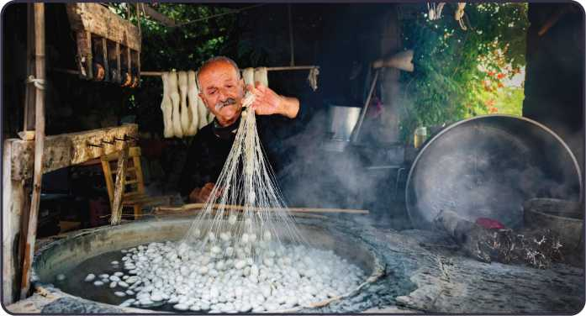

DESTEKLERİN ETKİNLEŞTİRİLMESİ
30
TEMEL HAYVANCILIK
DESTEKLERİ
İPEK BÖCEĞİ DESTEĞİ
2023 yılında verilen tohum desteği kaldırılmış olup, hali hazırda tohum üreticisi kuruluş olan KOZABİRLİK üreticilere ücretsiz tohum dağıtımını gerçekleştirmektedir.
2024 - 2025 yıllarında ipek böceği desteği ürün bazında devam etmekte olup;
İpek böceği destekleme modelinde (1 kg yaş koza için);
Temel destek 2024 yılında bin TL verilirken, 2025 yılında %10 artırılarak bin 100 TL’ye çıkarılmıştır.
&
Genç/kadın üreticilere 2024 yılında ilave 400 TL verilirken, 2025 yılında %10 artırılarak 440 TL’ye çıkarılmıştır.
Belirlenen kriterler gerçekleştirildiğinde; İpek Böceği Desteği yaş koza kg başına 2023 yılına göre 2024 yılında %186 artışla 350TL’den bin TL’ye, 2025 yılında ise 2024 yılına göre %10 artışla bin TL’den bin 100 TL’ye çıkarılmıştır.
<w>
HAYVANCILIK GENEL MÜDÜRLÜĞÜ

Slide 45
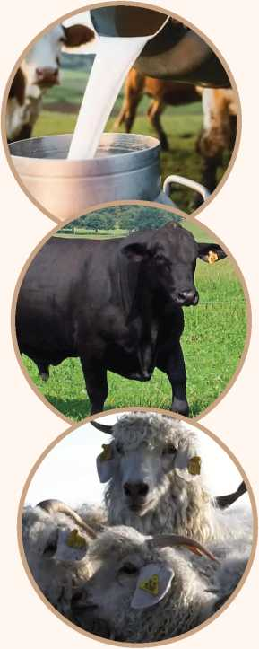

DESTEKLERİN ETKİNLEŞTİRİLMESİ
ÜRÜN GELİŞTİRME DESTEKLERİ
Çiğ Süt Desteği
Besilik Erkek Sığır (Karkas) Desteği
Tiftik Desteği
HAYVANCILIK GENEL MÜDÜRLÜĞÜ

Slide 46
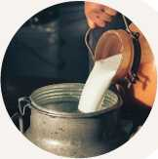
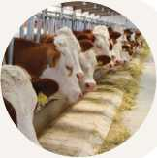
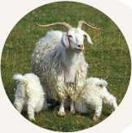
DESTEKLERİN ETKİNLEŞTİRİLMESİ
32
ÜRÜN GELİŞTİRME
DESTEKLERİ
Ürün geliştirme desteği, hayvansal üretim sonucunda elde edilen ürünlere (Süt, Karkas, Tiftik) yönelik olarak uygulanan desteklemeleri ifade etmektedir.
Çiğ Süt Desteğinde 2025 yılı itibarıyla yeni modele geçilmiş; temel desteğe ilave olarak yönlendirici ve verimlilik kriterleri getirilmiştir. Planlı üretim bölgelerindeki işletmelere, aile işletmelerine, genç/kadın üreticilere, kalite kriterlerini sağlayanlara ve özellikle hastalıklardan ari işletmelerden elde edilen çiğ süt için ilave destekler ödenmektedir. Böylece hem planlı ve sürdürülebilir üretim desteklenmekte hem de sağlıklı, kaliteli süt arzı güvence altına alınmaktadır.
Besilik Erkek Sığır (Karkas) Desteği, Bakanlıkça gerekli görülen dönemlerde, üretim maliyetleri dikkate alınarak belirlenecek aylık kesim dönemleri itibarıyla besicilerimizin kestirdikleri erkek hayvanlar için hayvan başına ödenmektedir. Bu kapsamda, aile işletmelerinde doğan buzağıların aynı işletmede besiye alınarak kesime sevk edilmesi durumunda, besilik erkek sığır (karkas) desteği söz konusu işletmelere temel desteğin 4 katı oranında uygulanmaktadır.
Tiftik desteği kapsamında, üretilen her kilogram tiftik için temel destek ödenmekte; buna ilave olarak, kalite kriterleri esas alınarak anamal ve oğlak tiftiği için temel desteğin üzerine destek verilmektedir.
HAYVANCILIK GENEL MÜDÜRLÜĞÜ

Slide 47
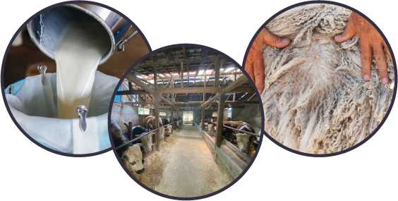
33 ---------------------------
DESTEKLERİN
ETKİNLEŞTİRİLMESİ
ÜRÜN GELİŞTİRME
DESTEKLERİ
YÖNLENDİRİCİ
Aile | Genç/ | Planlama | Birinci Derece
İşletmesi | Kadın | Desteği | Tarımsal Örgüte
 |  |  | Üyelik
VERİMLİLİK KRİTERLERİ
TEMEL
Destek Adı
Temel Destek
Kriter 1 Kriter 2 Kriter 3 Kriter 4
Çiğ Süt Desteği (Katsayı)
1
0,3 0,3 0,4
2 2 / 1,5 3 0,8
Besilik Erkek Sığır (Karkas) Desteği (TL)
500
2.000 150
100 300 400 500
Tiftik Desteği (TL)
48
1.Derece 160 Diğer Tar. Ör. 144
112 144
Yukarıdaki tabloda görüldüğü üzere ürün geliştirme destekleri; Çiğ Süt Desteği, Besilik Erkek Sığır (Karkas) Desteği ve Tiftik Desteği olmak üzere 3 ana destek kaleminden oluşmaktadır.
HAYVANCILIK GENEL MÜDÜRLÜĞÜ

Slide 48
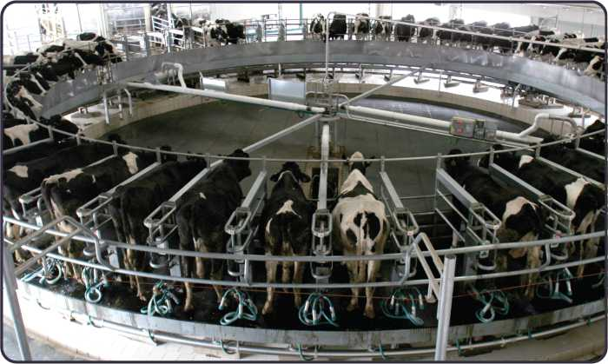
DESTEKLERİN ETKİNLEŞTİRİLMESİ
34
ÜRÜN GELİŞTİRME
DESTEKLERİ
ÇİĞ SÜT DESTEĞİ
Süt, dünyada en fazla tüketilen hayvansal üründür. Gelir seviyesindeki artış, beslenme alışkanlıklarının değişmesi, nüfus ve turizmdeki yükseliş hem ülkemizde hem de gelişmekte olan ülkelerde süt ve süt ürünlerine olan talebi güçlü bir şekilde artırmaktadır.
Çiğ süt desteğiyle, artan talebin yurt içi kaynaklarla karşılanabilmesi için sağmal hayvan sayısının ve hayvan başına verimin artırılması amaçlanmaktadır. Bu kapsamda verilen desteklemeler ile üretim maliyetleri ve tüketici fiyatları arasındaki dengenin korunarak hem üretimin sürdürülebilirliği hem de sağlıklı ürün tüketiminin devamı hedeflemektedir.
Çiğ süt desteklerine yönelik politika değişikliğiyle, çiğ süt üretiminin sürdürülebilirliği, arz-talep dengesinin korunması, uluslararası standartlarda kalite ve izlenebilirliğin sağlanması hedeflenmektedir.
Uygulanan destekleme modeliyle ülkemizde kaliteli ve sürdürülebilir verim artışları üzerinden küresel pazarlarda ihracat odaklı bir büyüme hedeflenmektedir.
HAYVANCILIK GENEL MÜDÜRLÜĞÜ

Slide 49

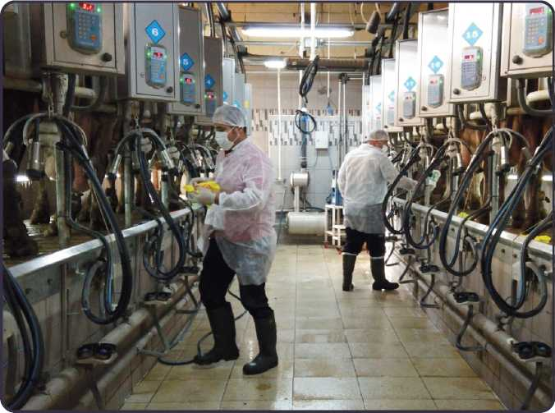
35 ---------------------------
DESTEKLERİN
ETKİNLEŞTİRİLMESİ
ÜRÜN GELİŞTİRME
DESTEKLERİ
ÇİĞ SÜT DESTEĞİ
Ürettiği çiğ sütü, süt işleme tesislerine sözleşme ve satış belgesi karşılığında; kendisi, üyesi/ortağı olduğu tarımsal amaçlı örgüt veya bu örgütlerin %50’nin üzerinde paya sahip oldukları ortaklıkları ya da süt işleme tesisinin noter kanalıyla yetkilendirdiği onaylı süt toplama merkezi aracılığıyla satan ve bu satışlarını Bakanlık Süt Kayıt Sistemi (BSKS) veri tabanına aylık olarak kaydettiren tarımsal amaçlı örgüt üyesi/ortağı üreticilere temel destek ödemesi yapılmaktadır.
Desteklerin hedef üreticilere ulaşması ve çiğ süt üreticilerinin desteklerden en yüksek düzeyde faydalanabilmesi için Bakanlık, il ve ilçe müdürlükleri, tarımsal amaçlı örgütler ve tüm paydaşlar sahada aktif şekilde çalışmalarını sürdürmektedir. Bu kapsamda destekleme modeli yeniden düzenlenerek; temel, yönlendirici ve verimliliği esas alan kriterlerle ürün odaklı destek uygulamasına geçilmiştir.
Bu durumda temel, yönlendirici ve verimlilik kriterleri içinde destek miktarı farklılık göstermekte olup, en fazla destek ari işletmelerde üretilen çiğ süt için ödenmektedir.
HAYVANCILIK GENEL MÜDÜRLÜĞÜ

Slide 50



DESTEKLERİN ETKİNLEŞTİRİLMESİ
36
ÜRÜN GELİŞTİRME
DESTEKLERİ
ÇİĞ SÜT DESTEĞİ
Temel Destek
Gıda İşletmelerinin Kayıt ve Onay İşlemlerine Dair Yönetmelik kapsamındaki süt işleme tesislerine satan ve Hayvancılık Desteklemelerine İlişkin Kararın 5 inci maddesinde yer alan bir tarımsal amaçlı örgüte üye/ortak olan ve üretmiş olduğu çiğ sütü destekleme amaçlı aylık olarak Bakanlık veri tabanına kaydettiren üreticilere; manda, koyun, keçi ile niteliğine ve pazarlama şekline göre inek sütüne, Bakanlığın belirleyeceği dönemler ve kriterler ile üretim maliyeti dikkate alınarak belirlenen birim tutarlar üzerinden temel destek ödemesi yapılmaktadır.
Yönlendirici Kriterler
Aile İşletmesi’nde üretilen süte (Destekleme amaçlı veri tabanlarında inek ve mandalardan günlük olarak en fazla toplam 430 litre, koyun ve keçilerden ise günlük olarak en fazla toplam 100 litre çiğ süt üreten ve onaylı bir süt işleme tesisine satan işletmeleri) temel desteğe %30 ilave destek ödenmektedir.
Kadın veya 41 yaşından gün almamış genç üreticilere; Destekleme takvim yılı başlangıcı itibarıyla BSKS ve TÜRKVET’te üzerinde işletme kaydı bulunan; kadın üreticiler ile destekleme takvim yılının son gününde 41 yaşından gün almamış üreticilerin ürettikleri çiğ süt için temel desteğe %30 ilave destek ödenmektedir.
Planlama desteği; Tarımsal Üretimin Planlanması Kurulu tarafından süt havzası olarak belirlenen Amasya, Çorum, Tokat, Bingöl, Bitlis, Elazığ, Erzincan, Muş, Erzurum ve Tunceli illerinde (planlama bölgesi desteği) üretilen süt için temel desteğe %40 ilave destek ödenmektedir.
HAYVANCILIK GENEL MÜDÜRLÜĞÜ

Slide 51


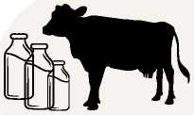
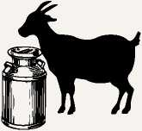
37 ---------------------------
DESTEKLERİN
ETKİNLEŞTİRİLMESİ
ÜRÜN GELİŞTİRME
DESTEKLERİ
ÇİĞ SÜT DESTEĞİ
Verimlilik Kriterleri
Kriter 1: Çiğ sütü kendi tankında soğutarak direkt onaylı süt işleme tesisine satan üreticilerin ürettiği çiğ süt için temel desteğe %200 ilave destek ödenmektedir.
Kriter 2: Birinci derece tarımsal amaçlı örgütlere üye/ortak olmak koşuluyla ve bu kapsamdaki tarımsal amaçlı örgütler üzerinden pazarlanan çiğ süt için %200 ilave destek,
Tarımsal amaçlı örgütlere üye/ortak ve birinci derece olmayan tarımsal amaçlı örgütler üzerinden pazarlanan çiğ süt için %150 ilave destek ödenmektedir.
Kriter 3: Hastalıktan ari işletmeler veya AB Onaylı işletmelerde üretilen ve tarımsal amaçlı örgüt aracılığı ile veya direkt işleme tesisine satılması durumunda çiğ süt için temel desteğe %300 ilave destek ödenmektedir.
Kriter 1, Kriter 2 ve Kriter 3 şartlarının tamamını sağlayan üreticiler sadece en yüksek kriterden yararlanmaktadır.
Kriter 4: Manda/Koyun/Keçi Sütü: Manda, koyun, keçi sütü için temel desteğe %80 ilave destek ödenmektedir.
HAYVANCILIK GENEL MÜDÜRLÜĞÜ

Slide 52



DESTEKLERİN ETKİNLEŞTİRİLMESİ
38
ÜRÜN GELİŞTİRME
DESTEKLERİ
ÇİĞ SÜT DESTEĞİ
TEKLEME MODELİ!
Çiğ Süt Desteği
ÇİĞ SÜT (0,20 TL)
Ari/AB Onaylı Aile İşletmesi Günlük En Fazla,430 Litre İnek Sütü
86 TL | Temel Destek
25,80 TL | Aile İşletmesi
25,80 TL | Genç / Kadın Üretici
34,40 TL | Planlı Bölge
258 TL | Ari/AB Onaylı İşletme
430 TL | Toplam
1. Derece Tarımsal Amaçlı Örgüt Üzerinden Sütünü Pazarlayan Aile İşletmesi Günlük En Fazla 430 Litre İnek Sütü
Temel Destek | 86 TL
Aile İşletmesi | 25,80 TL
Genç / Kadın Üretici | 25,80 TL
Planlı Bölge | 34,40 TL
Birinci Derece Örgüt Üyesi | 172 TL
Toplam | 344 TL
HAYVANCILIK GENEL MÜDÜRLÜĞÜ

Slide 53




39 --------------------------
DESTEKLERİN ETKİNLEŞTİRİLMESİ
ÜRÜN GELİŞTİRME
DESTEKLERİ
ÇİĞ SÜT DESTEĞİ
DESTEKLEME MODELİI
Çiğ Süt Desteği
ÇİĞ SÜT (0,20 TL)
Sütünü Kendi Soğutma Tankında Soğutan ve Direkt Kendisi Pazarlayan Aile İşletmesi Günlük En Fazla 430 Litre İnek Sütü
Koyun Keçi Sütünü Pazarlayan Aile İşletmesi Günlük En Fazla 100 Litre
86 TL | Temel Destek
25,80 TL | Aile İşletmesi
25,80 TL | Genç / Kadın Üretici
34,40 TL | Planlı Bölge
172 TL | Kendi Soğutma Tankında Soğutan Direk Satan
Temel Destek | 20 TL
Aile İşletmesi | 6 TL
Genç / Kadın Üretici | 6 TL
Planlı Bölge | 8 TL
Koyun/Keçi Sütü | 16 TL
344 TL Toplam
Ari/AB Onaylı
İşletme ^{60 TL}
Toplam 116 TL
HAYVANCILIK GENEL MÜDÜRLÜĞÜ

Slide 54


DESTEKLERİN ETKİNLEŞTİRİLMESİ
40
ÜRÜN GELİŞTİRME
DESTEKLERİ
ÇİĞ SÜT DESTEĞİ
Ari/AB Onaylı Aile İşletmesi günlük en fazla 430 litre çiğ inek sütü üreten bir aile işletmesi;
Temel destek olarak 86 TL,
Aile işletmesi desteği olarak 25 lira 80 Krş,
Genç/kadın üreticilere 25 lira 80 Krş,
Planlı bölge için 34 lira 40 Krş,
Ari/AB onaylı işletme için 258 TL,
Belirlenen verimlilik ve yönlendirici kriterleri gerçekleştirildiğinde çiğ süt desteğinde temel desteğe oranla %400 artış sağlanmıştır.
W
1. Derece Tarımsal Amaçlı Örgüt Üzerinden Sütünü Pazarlayan günlük en fazla 430 litre çiğ inek sütü üreten bir aile işletmesi;
Temel destek olarak 86 TL,
Aile işletmesi desteği olarak 25 lira 80 Krş,
Genç/kadın üreticilere 25 lira 80 Krş,
Planlı bölge için 34 lira 40 Krş,
Birinci derece tarımsal amaçlı örgüte üye olan üreticilere çiğ sütünü bu örgüt aracılığıyla satma şartıyla 172 TL,
Belirlenen verimlilik ve yönlendirici kriterleri gerçekleştirildiğinde çiğ süt desteğinde temel desteğe oranla %300 artış sağlanmıştır.
HAYVANCILIK GENEL MÜDÜRLÜĞÜ

Slide 55




41 ----------------------------------
DESTEKLERİN ETKİNLEŞTİRİLMESİ
ÜRÜN GELİŞTİRME
DESTEKLERİ
ÇİĞ SÜT DESTEĞİ
Sütünü Kendi Soğutma Tankında Soğutan ve Direkt Kendisi Pazarlayan Aile İşletmesi Günlük 430 Litre Çiğ İnek Sütü;
Temel destek olarak 86 TL,
Aile işletmesi desteği olarak 25 lira 80 Krş,
Genç/kadın üreticilere 25 lira 80 Krş,
Planlı bölge için 34 lira 40 Krş,
Kendi soğutma tankında direk satan 172 TL,
Belirlenen verimlilik ve yönlendirici kriterleri gerçekleştirildiğinde çiğ süt desteğinde temel desteğe oranla %300 artış sağlanmıştır.
Koyun Keçi Sütünü Pazarlayan günlük en fazla 100 litre çiğ süt üreten bir aile işletmesi;
Temel destek olarak 20 TL,
Aile işletmesi desteği olarak 6 TL,
Genç/kadın üreticilere 6 TL,
Planlı bölge için 8TL,
Koyun/Keçi sütüne 16 TL,
Ari/AB onaylı işletme için 60 TL,
iHpı
Belirlenen verimlilik ve yönlendirici kriterleri gerçekleştirildiğinde çiğ süt desteğinde temel desteğe oranla %480 artış sağlanmıştır.
HAYVANCILIK GENEL MÜDÜRLÜĞÜ

Slide 56
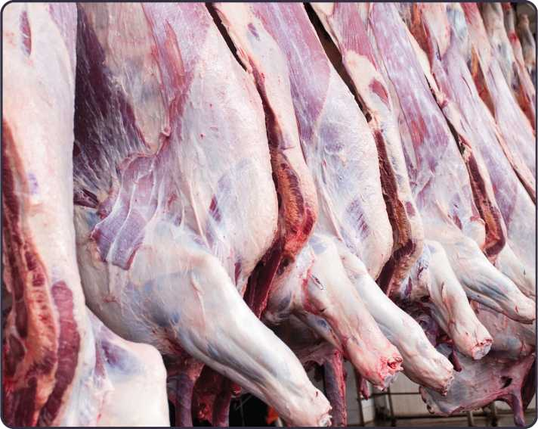

DESTEKLERİN ETKİNLEŞTİRİLMESİ
42
ÜRÜN GELİŞTİRME
DESTEKLERİ
BESİLİK ERKEK SIĞIR (KARKAS) DESTEĞİ
İKrmızı et sektörü, Türkiye’nin tarımsal üretim zincirinin omurgasını oluşturan, kırsal kalkınmayı doğrudan etkileyen ve milyonlarca insanın geçim kaynağını besleyen stratejik bir alandır. Bu doğrultuda, kırmızı et üretimi yapan üreticilerimiz desteklenerek ülke ihtiyaçlarını karşılayacak miktarda ve kalitede hayvansal ürünün pazara sunulabilmesi, birim hayvandan elde edilen verimin yükseltilmesi ve üreticilerin sosyoekonomik koşullarının iyileştirilerek refah seviyelerinin artırılması hedeflenmektedir.
Bu amaçla, 2011 yılından itibaren Besilik Erkek Sığır (Karkas) Desteklemesi uygulanmaktadır. Hayvancılık desteleme modeli ile temel, yönlendirici ve verimlilik desteği olacak şekilde üretim odaklı desteklemeye geçilmiştir.
HAYVANCILIK GENEL MÜDÜRLÜĞÜ

Slide 57
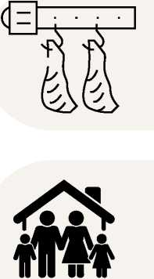


43 -------------------------
DESTEKLERİN
ETKİNLEŞTİRİLMESİ
ÜRÜN GELİŞTİRME
DESTEKLERİ
BESİLİK ERKEK SIĞIR (KARKAS) DESTEĞİ
Temel Destek
Bakanlıkça gerekli görülen hallerde ve üretim maliyeti dikkate alınarak belirlenecek aylık kesim dönemlerinde, Bakanlık Hayvancılık Bilgi Sistemine kayıtlı, yurt içinde doğmuş, en az 200 kg karkas ağırlığa ulaşan erkek sığırlarını (manda dâhil), mevzuatına uygun kesimhanelerde kestiren yetiştiricilere en fazla 200 baş ile sınırlı olmak üzere, müstahsil makbuzu/fatura üzerinden 2025 yılı için 500 TL/baş temel destek ödenmektedir.
Yönlendirici Kriterler
Aile İşletmesi olan (Destekleme yılı son iş günü itibari ile işletmesinde en fazla 20 baş büyükbaş hayvanı bulunan işletme) yetiştiricilere, besi süresini doğduğu işletmede tamamlamış besi hayvanları için temel desteğin %400'ü oranında ilave destek ödenmektedir.
Kadın veya 41 yaşından gün almamış genç yetiştiricilerin (Destekleme takvim yılı başlangıcı itibarıyla üzerinde işletme kaydı bulunan) hayvanları için temel desteğin %30'u oranında ilave destek ödenmektedir.
Birinci derece tarımsal amaçlı örgüt üyesi olan yetiştiricilere hayvanları için temel desteğin %20'si oranında ilave destek ödenmektedir.
HAYVANCILIK GENEL MÜDÜRLÜĞÜ

Slide 58

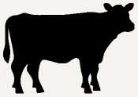


DESTEKLERİN ETKİNLEŞTİRİLMESİ
44
ÜRÜN GELİŞTİRME
DESTEKLERİ
BESİLİK ERKEK SIĞIR (KARKAS) DESTEĞİ
Verimlilik Kriterleri
Kriter 1: En az 270 kg karkas elde edilen sütçü ırk ve melezleri erkek sığırlar için temel desteğin %60'ı oranında ilave destek ödenmektedir.
Kriter 2: En az 300 kg karkas elde edilen kombine ırk ve melezleri erkek sığırlar için temel desteğin %80'i oranında ilave destek ödenmektedir.
Kriter 3: En az 320 kg karkas elde edilen etçi ırk ve melezleri erkek sığırlar için temel desteğin %100'ü oranında ilave destek ödenmektedir.
HAYVANCILIK GENEL MÜDÜRLÜĞÜ

Slide 59


45
DESTEKLERİN ETKİNLEŞTİRİLMESİ
ÜRÜN GELİŞTİRME
DESTEKLERİ
BESİLİK ERKEK SIĞIR (KARKAS) DESTEĞİ
DESTEKLEME MODELİNDE
Besilik Erkek Sığır (Karkas) Desteği
AİLE İŞLETMESİ 5 BAŞ ETÇİ IRK
ESKİ MODEL
2023 YILI
VERİMLİLİK
KRİTERLERİ
MEVCUT MODEL 2024 - 2025 YILI
2.500 TL | 320 Kg Karkas
2.500 TL | Toplam
Temel Destek | 2.500 TL
Aile İşletmesi | 10.000 TL
320 Kg Karkas | 2.500 TL
Genç / Kadın Üretici | 750 TL
Birinci Derece Örgüt Üyesi | 500 TL
Toplam 16.250 TL
Belirlenen verimlilik kriterleri gerçekleştirildiğinde Besilik Erkek Sığır (Karkas) Desteğinde 2023 yılına göre 2024 - 2025 yıllarında %550 artış sağlanmıştır.
HAYVANCILIK GENEL MÜDÜRLÜĞÜ

Slide 60


DESTEKLERİN ETKİNLEŞTİRİLMESİ
46
ÜRÜN GELİŞTİRME
DESTEKLERİ
BESİLİK ERKEK SIĞIR (KARKAS) DESTEĞİ
Etçi ırkı olan aile işletmesi (5 baş) için en az 320 kg karkas verimliliği sağlanması şartıyla;
Temel destek olarak 2 bin 500 TL,
Aile işletmesi desteği olarak 10 bin TL,
320 kilogramı geçen karkas verimlilik için 2 bin 500 TL,
Genç/kadın üreticilere 750 TL,
Birinci derece örgüt üyesi olan üreticilere 500 TL, toplamda 16 bin 250 TL destek ödenecektir.
2023 yılındaki besilik erkek sığır (karkas) destekleme miktarı %550 artışla 2 bin 500 TL’den 2024-2025 yıllarında 16 bin 250 TL’ye çıkarılmıştır.
HAYVANCILIK GENEL MÜDÜRLÜĞÜ

Slide 61
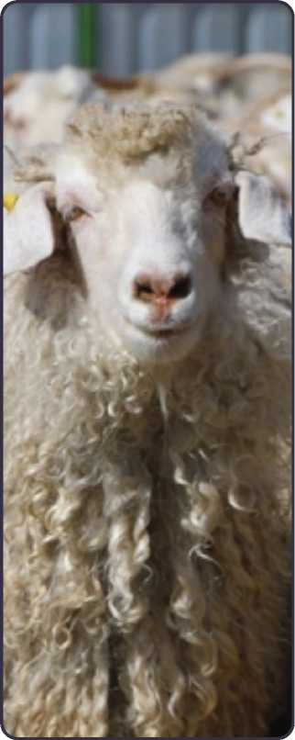
47 -------------------------
DESTEKLERİN ETKİNLEŞTİRİLMESİ
ÜRÜN GELİŞTİRME
DESTEKLERİ
TİFTİK DESTEĞİ
.D ünyanın birçok bölgesinde Ankara keçisi tiftik, et ve çok az da olsa sütü için yetiştirilmektedir. Zararlı güneş ışınlarını geçirmeyen, nem çeken, ısıya dayanıklı, kolayca boyanabilen ve kolay kir tutmayan bir elyaf olmasından dolayı, dokuma sanayisinin vazgeçilmez bir hammaddesidir. Tekstil ve trikotaj sanayisinde kullanılan tiftik dış giyim, döşemelik kumaş, battaniye, halı, şal, şapka, atkı, astarlık kumaş, tela yapımı gibi değişik alanlarda kullanılmaktadır. Tiftik üreticilerin devamlılığının sağlanması, dünyanın en kaliteli tiftiğinin ekonomik katkısının artırılması, üretilen tiftiğin pazar payının yükseltilmesi büyük önem arz etmektedir.
Hayvancılık destekleme modeliyle, mevcut tiftik üreticilerinin faaliyetlerini sürdürebilmesi sağlanırken; yönlendirici desteklerin yanı sıra ürüne odaklı verim desteği de uygulanmaktadır. Böylece hem üretici sayısının artması hem de üretilen tiftik miktarı ve kalitesinin yükseltilmesi hedeflenmektedir.
Tiftik desteği kapsamında, üretilen her kilogram tiftik için temel bir destek ödenmekte; ayrıca tiftik kalitesine göre anaç hayvan ve oğlak tiftiğine, genç ve kadın yetiştiriciler tarafından üretilen tiftiğe, yanısıra sözleşmeli üretim kapsamında elde edilen tiftiğe ilave destekler verilmektedir.
HAYVANCILIK GENEL MÜDÜRLÜĞÜ

Slide 62
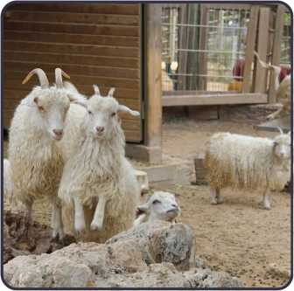
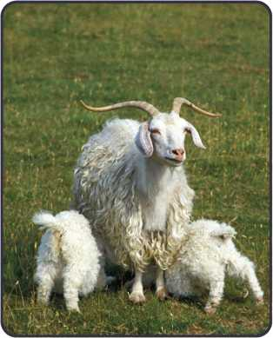
DESTEKLERİN ETKİNLEŞTİRİLMESİ
48
ÜRÜN GELİŞTİRME
DESTEKLERİ
TİFTİK DESTEĞİ
Tiftik üretim desteğinin temel amacı; ülkemize özgü Ankara keçisi yetiştiriciliğinin yaygınlaştırılması, bu türdeki hayvan varlığının artırılması, tiftik üretim kapasitesinin yükseltilmesi ve birinci kalite tiftik elde edilmesidir.
Bu yolla, kırsal alanda yaşayan yetiştiricilerin ekonomik koşullarının iyileştirilmesi, ülkemizde üretilen kaliteli tiftiğin ihracata yönlendirilerek değerlendirilmesi ve böylelikle ülke ekonomisine daha yüksek katma değer sağlanması hedeflenmektedir.
Tiftik üretim desteğinin, belirlenen amaçlara ulaşmada yönlendirici bir araç olarak kullanılması hedeflenmiştir. Bu kapsamda; genç ve kadın üreticilerin üretim faaliyetlerine kazandırılması ve üretime katılımlarının teşvik edilmesi, ayrıca destekleme fiyatının tiftik kalitesine göre farklılaştırılması suretiyle kaliteyi artırıcı ve üretici kârlılığını yükseltici etkilerin oluşturulması amaçlanmaktadır.
Sözleşmeli tiftik üretimi ile yetiştiricilerin ürettikleri ürünü satma imkânlarının en üst düzeye çıkarılması hedeflenmiştir. Ayrıca, desteklemeden yararlanan yetiştiriciler tarafından daha kaliteli anamal ve oğlak tiftiği üretiminin teşvik edilmesi sağlanmıştır.
HAYVANCILIK GENEL MÜDÜRLÜĞÜ

Slide 63



49
DESTEKLERİN ETKİNLEŞTİRİLMESİ
ÜRÜN GELİŞTİRME
DESTEKLERİ
TİFTİK DESTEĞİ
Temel Destek
Üretmiş olduğu tiftiği, Tiftik ve Yapağı Tarım Satış Kooperatifleri Birliğine (Tiftikbirlik), Tiftikbirlik'e bağlı kooperatiflere, Damızlık Koyun Keçi Yetiştiricileri Birliklerine veya Bakanlığa kayıtlı yün işleme tesislerine müstahsil makbuzu karşılığında satan ve Tiftik Kayıt Sistemi veri tabanına kaydettiren üreticilere 2025 yılı için 160 TL/kg temel destek ödenecektir.
Yönlendirici Kriterler
Kadın veya 41 yaşından gün almamış genç üreticilere: Destekleme takvim yılı başlangıcı itibarıyla üzerinde işletme kaydı bulunan; kadın üreticiler ile destekleme takvim yılının son gününde 41 yaşından gün almamış üreticilerin ürettikleri tiftik için temel desteğe ilave olarak %30 destek ödenecektir.
Sözleşmeli üretim kapsamında birinci derece tarımsal amaçlı örgütle sözleşme yapılarak üretilen tiftik için temel desteğe ilave %100, diğer sözleşmeli üretilen tiftik için temel desteğe ilave %90 destek ödenecektir.
HAYVANCILIK GENEL MÜDÜRLÜĞÜ

Slide 64




DESTEKLERİN ETKİNLEŞTİRİLMESİ
50
ÜRÜN GELİŞTİRME
DESTEKLERİ
TİFTİK DESTEĞİ
Verimlilik Kriterleri
Kriter 1: Anamal tiftiğine temel desteğe %70 ilave destek ödenecektir.
Kriter 2: Oğlak tiftiğine temel desteğe %90 ilave destek ödenecektir.
HAYVANCILIK GENEL MÜDÜRLÜĞÜ

Slide 65




51
DESTEKLERİN ETKİNLEŞTİRİLMESİ
ÜRÜN GELİŞTİRME
DESTEKLERİ
TİFTİK DESTEĞİ
DESTEKLEME MODELİNDE
Tiftik Desteği
100 BAŞ ANAÇ KEÇİ - 100 OĞLAK
ESKİ MODEL VERİMLİLİK MEVCUT MODEL verimlİlik MEVCUT MODEL 2023 YILI^{KRITERLERI (2O2}4 YILI) kriterleri 2025 YILI
30.000 TL
Anamal Tiftik (250 kg)
Anamal Tiftik (250 kg)
Oğlak Tiftik (100 kg)
28.000 TL
14.400 TL
56.000 TL
16.800 TL
56.000 TL
14.000 TL
Oğlak Tiftik (100 kg)
Sözleşmeli
^{7.000} TL Üretim (350 kg)
Temel Destek (350 kg)
51.000TL
Toplam
Genç / Kadın Üretici
Birinci Derece Örgüt Üyesi
Toplam 171.200 TL
Belirlenen kriterler gerçekleştirildiğinde tiftik desteğinde;
• 2023 yılına göre 2024 yılında %68 oranında artış sağlanmış,
• 2024 yılına göre 2025 yılında ise %100 artış sağlanmıştır.
HAYVANCILIK GENEL MÜDÜRLÜĞÜ

Slide 66




DESTEKLERİN ETKİNLEŞTİRİLMESİ
52
ÜRÜN GELİŞTİRME
DESTEKLERİ
TİFTİK DESTEĞİ
Tiftik Desteğinde; (100 baş anaç keçi 100 baş oğlak işletmesi için tiftik desteği)
2024 yılında anamal tiftik (250 kg) desteğine verilen ilave destek 14 bin TL iken; %100 artışla 2025 yılında 28 bin TL’ye çıkarılmıştır.
2024 yılında oğlak tiftik (100 kg) desteğine verilen ilave destek 7 bin 200 TL iken; %100 artışla 2025 yılında 14 bin 400 TL’ye çıkarılmıştır.
2024 yılında temel destek (350 kg) 28 bin TL iken; %100 artışla 2025 yılında
56 bin TL’ye çıkarılmıştır.
>p)T
2024 yılında genç/kadın üreticilere verilen ilave destek 8 bin 400 TL iken; %100 artışla 2025 yılında 16 bin 800 TL’ye çıkarılmıştır.
2024 yılında birinci derece örgüt üyesi olan üreticilere sözleşmeli üretim kapsamında ilave 28 bin TL destek verilirken; 2025 yılında %100 artışla 56 bin TL’ye çıkarılmıştır.
2025 yılında bütün kriterler sağlandığında toplamda 171 bin 200 TL destek verilecektir.
2024 yılında tiftik destekleme miktarı 85 bin 600 TL’den %100 artışla 2025 yılında 171 bin 200 TL’ye çıkarılmıştır.
HAYVANCILIK GENEL MÜDÜRLÜĞÜ

Slide 67



53
DESTEKLERİN
ETKİNLEŞTİRİLMESİ
HAYVAN VE SÜRÜ SAĞLIĞI DESTEĞİ
2026 yılında ilk kez uygulanacak olan “Hayvan ve Sürü Sağlığı Desteği” kapsamında, büyükbaş ve küçükbaş hayvanlarını kimliklendiren ve Bakanlık tarafından belirlenen programlı aşıları yaptıran yetiştiricilere destekleme ödemesi yapılacaktır.
Hayvanlara bakanlık tarafından belirlenen aşı ve küpe uygulamalarının yapıldığı işletmelerin TÜRKVET’te kayıtlı olması gerekmekte olup,
Uygulamanın;
Resmi Veteriner Hekimler, Veteriner Sağlık Teknikerleri/Teknisyenleri ile İl Müdürlükleri tarafından protokolle yetki devri yapılan gerçek kişiler ile tüzel kişiler adına uygulama yapan personel tarafından yapılması gerekmektedir.
Hayvan ve sürü sağlığı desteği kapsamına giren Bakanlık tarafından belirlenen aşı ve küpe uygulamaları ile bu uygulamalar karşılığında ödenecek birim destekleme miktarları, her destekleme dönemi için Genel Müdürlüğümüz tarafından belirlenerek, resmi internet sitesinden duyurulur ve yıl içinde üçer aylık dört dönem halinde ödenir.
HAYVANCILIK GENEL MÜDÜRLÜĞÜ

Slide 68


Slide 69







DESTEKLERİN ETKİNLEŞTİRİLMESİ
Büyükbaş Hayvancılık Desteklemesi (Buzağı/Malak)
Küçükbaş Hayvancılık Desteklemesi (Kuzu/Oğlak)
Çiğ Süt Desteği
Besilik Erkek Sığır (Karkas) Desteği
Tiftik Desteği
Arıcılık Desteği
İpek Böceği Desteği
HAYVANCILIK GENEL MÜDÜRLÜĞÜ

Slide 70




DESTEKLERİN ETKİNLEŞTİRİLMESİ
BİLGİ
KARTLARI
2025 Yılı Büyükbaş Hayvan Desteği (Buzağı)
2025 Yılı Büyükbaş Hayvan Desteği (Malak)
2025 Yılı Küçükbaş Hayvan Desteği (Kuzu / Oğlak)
2025 Yılı Çiğ Süt Desteği
2025 Yılı Besilik Erkek Sığır (Karkas) Desteği
2025 Yılı Tiftik Desteği
2025 Yılı Arıcılık Desteği
2025 Yılı İpek Böceği Desteği
HAYVANCILIK GENEL MÜDÜRLÜĞÜ

Slide 71

57
DESTEKLERİN
ETKİNLEŞTİRİLMESİ
2025 YILI BÜYÜKBAŞ HAYVAN DESTEĞİ (BUZAĞI)
DESTEK TÜRÜ | KOŞULLAR | BAŞVURU TARİHLERİ | BAŞVURU YERİ/ŞEKLİ
Temel Buzağı Desteği (1.400 TL) | • Yurtiçinde doğmuş olma, • Küpelenerek TÜRKVET sistemine kayıtlı olma, • Bakanlık programlı aşıları yapılmış olma, • 4 ay yaşamış olma, | 01.01.2025-31.12.2025 tarihleri arasında doğan ve en az temel buzağı desteği koşullarını sağlayan buzağılar için; Başvurular 2 dönem halinde yapılmakta olup; • 1. dönem başvurular 01.09.2025 tarihinde başlar ve 01.12.2025 tarihinde son bulur. • 2. dönem başvuruları 01.04.2026 tarihinde başlar ve 12.06.2026 tarihinde son bulur. | Başvurular bireysel ve/veya üyesi olunan Tarımsal Örgüt üzerinden yapılabilmektedir. • Bireysel başvurular İl/İlçe Müdürlüklerine, • Tarımsal Örgüt üzerinden yapılacak başvurular ise üyesi olunan Birli k/Kooperatife yapılmaktadır.
Aile İşletmesi İlave Desteği (1.400 TL/Baş) | • 1-20 baş arası sığır varlığı mevcut ise
Genç/Kadın Yetiştirici (980 TL/Baş) | • Destekleme yılı sonunda 41 yaşından gün almamış olma, • Kadın yetiştirici olma,
Planlı Bölge Desteği (700 TL/Baş) | • Süt üretim planlama bölgesinde bulunan TÜRKVET'te tanımlanan sütçü ırklar veya sütçü ırk melezi olma, • Besilik materyal üretim planlama bölgesinde bulunan TÜRKVET'te tanımlanan etçi ırk veya etçi ırk melezi olma
Birinci Derece Örgüt Üyeliği İlave Desteği (280 TL/Baş) | • Bakanlık tarafından yapılan derecelendirme sonucunda 1. derece tarımsal örgüt birlik/kooperatif üyesi olma
Soy Kütüğü İlave Desteği (A, B Sınıfı 2.100 TL/Baş, C sınıfı 1.120 TL/Baş) | • E-lslah veritabanında yapılan sorgulamada işletme soy kütüğü sınıfı A,B veya C olma
Genomik Test Desteği (2.100 TL/Baş) | • E-lslah sisteminde soy kütüğü sınıfı A, B hayvanlardan doğmuş olma, • Bakanlıkça onaylı Genomik Damızlık Değeri belirlenmiş olma
Suni Tohumlama/Embriyo Transferi İlave desteği (1.120 TL/Baş) | • Suni tohumlama/embriyo transferi uygulamasından doğmuş olma
Yerli Sperma Kullanımı İlave Desteği (700 TL/Baş) | • Yerli üretim sperma uygulaması ile suni tohumlama/embriyo transferinden doğmuş olma
Ari İşletme İlave Desteği (5.600 TL/Baş) | • Hastalıktan ari işletmede doğan dişi buzağı
AB Onaylı İşletme İlave Desteği (840 TL/Baş) | • AB onaylı işletmede doğan dişi buzağı
HAYVANCILIK GENEL MÜDÜRLÜĞÜ

Slide 72
DESTEKLERİN ETKİNLEŞTİRİLMESİ
58
2025 YILI BÜYÜKBAŞ HAYVAN DESTEĞİ
(MALAK)
DESTEK TÜRÜ | KOŞULLAR | BAŞVURU TARİHLERİ | BAŞVURU YERİ/ŞEKLİ
Temel Malak Desteği (2.800 TL) | • Yurtiçinde doğmuş olma, • Küpelenerek TÜRKVET sistemine kayıtlı olma, • Bakanlık programlı aşıları yapılmış olma, • 4 ay yaşamış olma, | 01.01.2025-31.12.2025 tarihleri arasında doğan | Başvurular bireysel ve/veya üyesi olunan Tarımsal Örgüt üzerinden
Aile İşletmesi İlave Desteği (2.800 TL/Baş) | • 1 - 20 baş arası manda varlığına sahip olma
Genç/Kadın Yetiştirici (1.960 TL/Baş) | • Destekleme yılı sonunda 41 yaşından gün almamış olma, • Kadın yetiştirici olma,
Planlı Üretim Bölge Desteği (1.400 TL/Baş) | • Planlı üretim bölgesi (süt ve besi havzası) illerinde doğmuş olma | ve en az temel destek koşullarını sağlayan malaklar için; Başvurular 2 dönem
Birinci Derece Örgüt Üyeliği İlave Desteği (560 TL/Baş) | • Bakanlık tarafından yapılan derecelendirme sonucunda 1. derece tarımsal örgüt birlik/kooperatif üyesi olma | halinde yapılmakta olup; • 1. dönem başvurular 01.09.2025 tarihinde başlar ve 01.12.2025 | yapılabilmektedir. • Bireysel başvurular il/ İlçe Müdürlüklerine, • Tarımsal Örgüt
Soy Kütüğü İlave Desteği (2.240 TL/Baş) | • MİS veritabanında yapılan sorgulamada soy kütüğü desteği alabilir olma | tarihinde son bulur. • 2. dönem başvuruları 01.04.2026 | üzerinden yapılacak başvurular Damızlık Manda Yetiştiricileri Birliğine yapılmaktadır.
Suni Tohumlama/Embriyo Transferi İlave desteği (2.240 TL/Baş) | • Suni tohumlama/embriyo transferi uygulamasından doğan malaklara | tarihinde başlar ve 12.06.2026 tarihinde son bulur.
Yerli Sperma Kullanımı İlave Desteği (1.400 TL/Baş) | • Yerli üretim sperma uygulaması ile suni tohumlama/embriyo transferi uygulamasından doğan malaklara
Ari İşletme İlave Desteği (11.200 TL/Baş) | • Hastalıktan ari işletmede doğan dişi malak
AB Onaylı İşletme İlave Desteği (1.680 TL/Baş) | • AB onaylı İşletmelerde doğan dişi malaklar
HAYVANCILIK GENEL MÜDÜRLÜĞÜ

Slide 73

59
DESTEKLERİN ETKİNLEŞTİRİLMESİ
2025 YILI KÜÇÜKBAŞ HAYVAN DESTEĞİ (KUZU / OĞLAK)
DESTEK TÜRÜ | KOŞULLAR | BAŞVURU TARİHLERİ | BAŞVURU YERİ/ŞEKLİ
Temel Kuzu/Oğlak Desteği (300 TL/Baş) | • Destekleme takvim yılı içerisinde yurtiçinde doğmuş, • Küpelenmiş ve doğduğu işletmede 4 ay (120 gün) yaşamış, • Koyun-keçi vebası ve çiçek aşıları yapılmış | 01.01.2025-31.12.2025 tarihleri arasında doğan ve en az temel kuzu/oğlak desteği koşullarını sağlayan kuzu ve oğlaklar için; Başvurular 3 dönem halinde yapılmakta olup; • 1. dönem başvuruları 01.09.2025 tarihinde başlar ve 01.12.2025 tarihinde son bulur. • 2. dönem başvuruları 01.04.2026 tarihinde başlar ve 12.06.2026 tarihinde son bulur. • 3. dönem başvuruları 02.11.2026 tarihinde başlar ve 20.11.2026 tarihinde son bulur. | Başvurular üyesi olunan Tarımsal Örgüt üzerinden yapılabilmektedir. Tarımsal Örgüt olmayan illerde bireysel başvurular İl/İlçe Müdürlüklerine yapılacaktır. Kuzu/oğlak Desteklemesine başvuran yetiştiriciler Sürü yöneticisi istihdamı desteğine başvurmuş sayılır.
Aile İşletmesi İlave Desteği (300 TL/Baş) | • 1 - 100 baş arası anaç hayvanı (450 gün ve üzeri yaşta) mevcut ise dişi kuzulara ve tüm oğlaklara ödenir.
Genç/Kadın Yetiştirici (210 TL/Baş) | • Destekleme yılı sonunda 41 yaşından gün almamış yetiştiricilerin, • Kadın yetiştiricilerin, Dişi kuzularına ve tüm oğlaklarına ödenir.
Birinci Derece Örgüt Üyeliği İlave Desteği (60 TL/Baş) | • Bakanlık tarafından yapılan derecelendirme sonucunda 1. derece tarımsal örgüt üyesi olma
Sürü Yöneticisi İstihdamı Desteği (Çoban Desteği) (81.000 TL/İşletme) | • Kuzu/oğlak desteklemesi kapsamında, en az 150 baş temel desteği hak eden kuzu/oğlağı bulunan işletmelere

Slide 74

DESTEKLERİN ETKİNLEŞTİRİLMESİ
60
2025 YILI ÇİĞ SÜT DESTEĞİ
DESTEK TÜRÜ
KOŞULLAR
BAŞVURU TARİHLERİ BAŞVURU YERİ/ŞEKLİ
Ürün Geliştirme Desteği (Temel Destek)
Tarımsal amaçlı örgüte üye/ortak olan üreticiye
Manda, koyun, keçi sütü Niteliğine ve pazarlama şekline göre inek sütüne
Aile İşletmesi Desteği İlave (0,3 katsayı) | • inek ve mandalarda günlük en fazla 430 litre çiğ süt, • Koyun ve keçilerde günlük en fazla toplam 100 litre çiğ süt üreten ve onaylı bir süt işletme tesisine satan işletmeler
Genç/Kadın Yetiştirici Desteği İlave (0,3 katsayısı) | • Destekleme yılı sonunda 41 yaşından gün almamış olma • Kadın yetiştiriciler
Planlı Bölge Desteği İlave (0,4 katsayısı) | • Süt üretim planlama bölgesinde süt havzası olarak belirlenen bölge (Amasya, Çorum, Tokat, Bingöl, Bitlis, Elazığ, Erzincan, Muş, Erzurum ve Tunceli)
Birinci Derece Tarımsal Amaçlı Örgüt Ortaklığı/ Üyeliği İlave (2 katsayısı) | • Bakanlık tarafından yapılan derecelendirme sonucunda 1. derece tarımsal amaçlı örgüt olan birlik/kooperatifler üzerinden pazarlanan süte
Birinci Derece Tarımsal Amaçlı Örgüt Dışındakilere Ortaklığı/ Üyeliği Olanlara İlave (1,5 katsayısı) | • Bakanlık tarafından yapılan derecelendirme sonucunda 1. derece dışında kalan tarımsal amaçlı örgüt birlik/kooperatifler üzerinden pazarlanan süte
Manda, koyun, keçi sütü için ilave (0,8 katsayı) | • Manda, koyun ve keçi sütü olmak şartı ile
Çiğ sütü kendi tankında soğutarak satan üreticinin sütü için ilave (2 katsayısı) | • Onaylı süt işlemesine kendi tankında çiğ sütü soğutarak direkt satan üreticiye
Hastalıktan Ari İşletmeler veya AB onaylı işletmelerde üretilen süt için İlave (3 katsayısı) | • Hastalıktan ari ve AB onaylı işletmede üretilen süt
Üretmiş olduğu çiğ sütü, süt piyasasının düzenlenmesi uygulaması kapsamında, tarımsal amaçlı örgütler aracılığı ile süt ürününe çevirterek satan üreticiye destekleme ödenir. | • Et ve Süt Kurumu Genel Müdürlüğüne (ESK) satan üreticilere destekleme ödenir.
Üreticiler
Bakanlık Süt Kayıt Sistemine (BSKS) veri girişi için yetkilendirilmiş bir tarımsal amaçlı örgüte üye ise bu tarımsal amaçlı örgüte, (BSKS)’ye veri girişi yetkisi bulunmayan bir tarımsal amaçlı örgüte üye ise örgüt aracılığı ile il/ilçe müdürlüklerine fiziki olarak başvururlar.
Üçer aylık dönemler şeklinde yılda 4 defa yapılmaktadır.
1.0cak-Şubat- Mart Dönemi
2.Nisan-Mayıs-Haziran Dönemi
3.Temmuz- Ağustos-Eylül Dönemi
4.Ekim-Kasım-Aralık
Dönemi
Başvurusu alınan ve uygun bulunan üreticilerin, işletmelerindeki sağmal hayvan sayısı ile çiğ süt üretim sözleşmelerine uygun çiğ süt satış belgesinin girişleri il/ilçe müdürlükleri veya yetkili tarımsal amaçlı örgüt tarafından (BSKS)'ye yapılır.
HAYVANCILIK GENEL MÜDÜRLÜĞÜ

Slide 75
61
DESTEKLERİN ETKİNLEŞTİRİLMESİ
2025 YILI BESİLİK ERKEK SIĞIR (KARKAS) DESTEĞİ
DESTEK TÜRÜ | KOŞULLAR | BAŞVURU TARİHLERİ | BAŞVURU YERİ/ŞEKLİ
Ürün Geliştirme Desteği (Besilik erkek sığır (karkas) temel desteği) 500 TL | • Besilik erkek sığırlar, 12 aylık yaştan büyük, yurt içinde doğmuş, küpelenmiş, TÜRKVET'e kaydedilmiş, ve destekleme yılı içerisinde mevzuata uygun kesimhanede kesilmiş olmalıdır. • Kesimi yapılan sığırların asgari karkas ağırlığı 200 kg olmalı ve kesimi yapılan sığırlar kesim tarihi itibarıyla geriye dönük 90 günlük besi süresini TÜRKVET kayıtlarına göre, müracaatçının işletmesinde tamamlamış olmak zorundadır. • Başvuru sahibinin farklı işletmelerinde geçen süreler de besi süresine dâhil edilir. • Kesim bilgileri, Bakanlık veri tabanlarına kaydedilmiş olmak zorundadır. • Bir yetiştirici her bir destekleme yılı içerisinde en fazla 200 baş sığırı için destekten yararlandırılır. | Besilik erkek sığır desteklemesi, Bakanlık tarafından gerekli görülen hallerde, üretim maliyeti dikkate alınarak belirlenecek aylık kesim dönemleri itibarıyla uygulanır. Desteklemeye ilişkin çalışma takvimi ve başvuru tarihleri HAYGEM tarafından belirlenerek ilan edilir. | Üreticiler, il/ilçe tarım orman müdürlüklerine veya kırmızı et üretici birliğinin olduğu yerlerde birliğe, TCKN/VKN, işletme numarası ve adres bilgilerinin yer aldığı dilekçe ile başvurur. Yılı içinde destekleme şartlarını taşıyan 6 baş ve üzeri sayıda hayvan kestiren üreticiler, desteklemeden faydalanmak için varsa üretim yaptıkları yerdeki kırmızı et üretici birliğine üye olmak zorundadır. Birlikler destekleme için başvuru yapan üreticilerden veri girişi ya da başka bir ad altında ücret talep edemez. Başvuru dilekçesi ekinde sunulacak belgeler şunlardır; 1 . Kesim ücreti faturası/alındı makbuzu/kesilecek hayvan veya karkasının alım satımına ilişkin satış belgesinin aslı, e fatura veya aslı/dip koçanı il/ilçe müdürlüğü tarafından görülerek onaylanmış suretleri. 2 .TÜRKVET' ten alınmış kesim (düşüm) raporu.
Aile İşletmesi İlave Desteği (4 katsayı) 2.000 TL | • 1-20 baş arası büyükbaş hayvanı bulunan işletmeler, • Her bir destekleme yılı için en fazla 10 baş hayvan yararlandırılır. (Bu hayvanlar, besi süresini doğduğu işletmede tamamlamış olmak zorundadır.)
Genç/Kadın Yetiştirici (0,3 katsayısı) 150 TL | • Destekleme yılı sonunda 41 yaşından gün almamış olma, • Kadın yetiştiriciler
Birinci Derece Örgüt Üyeliği Desteği (0,2 katsayısı) 100 TL | • Bakanlık tarafından yapılan derecelendirme sonucunda 1. derece tarımsal amaçlı örgüt üyesi yetiştiricilere
Sütçü ve Melezleri (0,6 katsayısı) 300 TL | • En az 270 Kg/Baş karkas ağırlığına sahip olma,
Kombine ve Melezleri (0,8 katsayısı) 400 TL | • En az 300 Kg/Baş karkas ağırlığına sahip olma,
Etçi ve Melezleri (1 katsayısı) 500 TL | • En az 320 Kg/Baş karkas ağırlığına sahip olma,
HAYVANCILIK GENEL MÜDÜRLÜĞÜ

Slide 76

DESTEKLERİN ETKİNLEŞTİRİLMESİ
62
2025 YILI TİFTİK DESTEĞİ
DESTEK TÜRÜ | KOŞULLAR | BAŞVURU TARİHLERİ | BAŞVURU YERİ/ŞEKLİ
• Üretmiş olduğu tiftiği; • Tiftik ve Yapağı Tarım Satış Kooperatifleri Birliğine (Tiftikbirlik) _ _{1T}._{Xi}.. rv x -• veya bağlı kooperatiflere, Temel Tiftik Desteği . MRnTi/k- a * ^{Damızllk} Koyun Keçi Yetiştiricileri ⁽1⁶⁰ TL/Kg) Birliklerine, • Bakanlığa kayıtlı yün işleme tesislerine müstahsil makbuzu karşılığında satmış olması. |  | 2025 yılı başvurular 01.10.2025-31.10.2025 tarihleri arasında yapılmaktadır. | Başvurular bireysel ve/veya üyesi olunan Tiftik ve Yapağı Tarım Satış Kooperatifleri Birliği (Tiftikbirlik) ve Damızlık Koyun Keçi Yetiştirici Birlikleri üzerinden yapılabilmektedir. Yün işleme tesislerine satış yapan üreticiler ise İl/İlçe Müdürlüklerine başvuru yapabilmektedir.
Anamal Tiftiği İlave Desteği (112 TL/Kg) | • Anamal tiftiği satmış olması.
Oğlak Tiftiği İlave Desteği • Oğlak tiftiği satmış olması. (144 TL/Kg)
Genç/Kadın Üretici İlave Desteği (48 TL/kg) | • Destekleme yılı sonunda 41 yaşından gün almamış olması, • Kadın yetiştiriciler.
Birinci Derece Örgüt ile • Bakanlık tarafından yapılan Sözleşmeli Üretim derecelendirme sonucunda Yapılması 1.derece tarımsal örgüt olan İlave Desteği birlik/kooperatifler ile sözleşmeli (160 TL/Kg) üretim yapılması.
Diğer Sözleşmeli Üretim Yapılması İlave Desteği (144 TL/Kg) | • 1. derece tarımsal amaçlı örgüt dışında sözleşmeli üretim yapılması.
HAYVANCILIK GENEL MÜDÜRLÜĞÜ

Slide 77

63
DESTEKLERİN
ETKİNLEŞTİRİLMESİ
2025 YILI ARICILIK
DESTEĞİ
DESTEK TÜRÜ | KOŞULLAR | BAŞVURU TARİHLERİ | BAŞVURU YERİ/ŞEKLİ
Temel Arıcılık Desteği Birlik Üyesi (140 TL/Koloni) Üye olmayan (100 TL/Koloni)
• Arıcılık Kayıt Sistemine (AKS) Kayıtlı
• Kolonilerinin (Arılı kovan) tespiti yapılmış ve güncel olması
• Aktif koloni başına
Temel Arıcılık Desteğine İlave Destekler
• Destekleme takvim yılı başlangıcı itibarıyla AKS' ye kayıtlı olmak
• Destekleme yılı sonunda 41 yaşından gün almamış olmak
• Kadın yetiştiriciler
• Birlik üyelik durumuna göre 0,4 katsayı
Tespit Tarihleri
1 Mayıs - 21 Kasım 2025
Başvurularda birlik üyesi olmayan üreticiler kayıtlı oldukları il/ilçe müdürlüklerine, birlik üyesi üreticiler ise üyesi oldukları birliğe başvuru yapmaları gerekmektedir.
Genç/Kadın Yetiştirici (56 TL / Koloni) (40 TL / Koloni)
Destek Başvuruları
1 Eylül-14 Kasım 2025
Planlı Gezginci Arıcı (42 TL / Koloni) (30 TL / Koloni)
• Destekleme yılı içerisinde kayıtlı olduğu ilçe dışına arı nakil ve konaklama işlemlerini ilgili mevzuat hükümlerine göre yaparak en az bir kez yer değiştiren arıcılara koloni başına ilave
Birinci Derece Örgüt Üyeliği (28 TL / Koloni)
• Bakanlık tarafından yapılan derecelendirme sonucunda 1. derece tarımsal örgüt olan birliklere üye üreticilerin kolonilerine (arılı kovan)
HAYVANCILIK GENEL MÜDÜRLÜĞÜ

Slide 78

DESTEKLERİN ETKİNLEŞTİRİLMESİ
64
2025 YILI İPEK BÖCEĞİ DESTEĞİ
DESTEK TÜRÜ | KOŞULLAR | BAŞVURU TARİHLERİ | BAŞVURU YERİ/ŞEKLİ
Temel İpek Böceği Desteği (1.100 TL/kg) | • İpekböcekçiliği Kayıt Sistemine (İKS) Kayıtlı, • İlkbahar üretim döneminde yaş koza üretimini gerçekleştirmiş, • Ürettiği yaş kozayı Kozabirlik/kooperatifleri veya faaliyet alanı kozadan flatürle ipek çekimi olan işletmelere satmış olan üreticilere kg başına yaş koza destekleme ödemesi yapılır. | Başvurular iki şekilde yapılmakta olup; • Tohum talepleri 15 Mart 2025 tarihinde başlayıp 31 Mayıs 2025 tarihinde son bulur. • Yaş koza teslim başvuruları Mayıs ayında başlayıp 31 Temmuz 2025 tarihinde son bulur. | İl/ İlçe Müdürlükleri veya Tohum üreticisi kuruluş olan Kozabirliğe bağlı kooperatiflere, Diyarbakır ili için ise Kulp Koza Üreticileri Kooperatifine dilekçe ile başvuru yapılır.
Genç/Kadın Yetiştirici (440 TL/kg) | • Destekleme yılı sonunda 41 yaşından gün almamış genç üreticiler • Kadın üreticilere kg başına ilave yaş koza destekleme ödemesi yapılır.
HAYVANCILIK GENEL MÜDÜRLÜĞÜ

Slide 79


DESTEKLERİN ETKİNLEŞTİRİLMESİ
HAYVANSAL ÜRETİMİN PLANLANMASI
Süt Üretimi Planlı Üretim
Bölgeleri
Besilik Materyal Planlı Üretim
Bölgeleri
Kanatlı Yetiştiriciliği Planlı Üretim Bölgeleri (BROİLER)
Küçükbaş Hayvan
Yetiştiriciliği Planlı Üretim Bölgeleri
^{T}f^{r}-:~ -
HAYVANCILIK GENEL MÜDÜRLÜĞÜ

Slide 80


DESTEKLERİN ETKİNLEŞTİRİLMESİ
66
HAYVANSAL ÜRETİMİN PLANLANMASI
Hayvansal Üretimin Planlanmasına ilişkin 12.06.2025 tarihli Kurul Kararı ile hayvansal üretimde arz güvenliğinin sağlanması amacıyla;
1. Kırmızı et, çiğ süt, kanatlı hayvan eti ve yumurtada üretim planlaması yapılmasına,
2. Ülkemizi de içine alan Akdeniz havzasında yağış ve sıcaklık rejiminin değişmesi ve buna bağlı olarak özellikle Orta Anadolu’da su kaynaklarının giderek azalması sonucunda büyükbaş hayvancılık alanında; tarımsal açıdan yeraltı sularının yetersiz seviyede ve su kısıtı olduğunun Bakanlıkça tespit edildiği, “2025-2027 Yıllarında Yapılacak Bitkisel Üretime Yönelik Desteklemeler İle Diğer Bazı Tarımsal Desteklemelere Ödeme Yapılmasına Dair Tebliğ’in” (Tebliğ No: 2024/39) İkinci Bölümünün Desteklemeye İlişkin Esaslar başlıklı ve Planlı üretim desteği yan başlıklı 6. Maddesinin üçüncü fıkrasının (a) bendinde belirtilen il/ilçelerin hayvansal üretim planlamasında tarımsal amaçlı yer altı su kısıtı bölgesi olarak değerlendirilmesine;
3. Süt ve besi planlama bölgesi illeri dışında büyük ovalarda yeni büyükbaş işletme kurulumuna izin verilmemesine,
4. Tarımsal yer altı su kısıtı olan il/ilçelerde;
a.Yeni büyükbaş işletme kurulumuna izin verilmemesine,
b.Atıl durumda olan büyükbaş işletmelerin fiilen bulunduğu yerde kalmak şartı ile aktif hale geçmesi durumunda üretim izni verilmesi ve modernize edilmesine,
c.Mevcut büyükbaş işletmelerin herhangi bir kısıta uğramadan üretime devam etmesi ve işletmelerde fiili olarak boş bulunan kapasiteye göre yeni hayvan girişine izin verilmesine, d.01.01.2024 tarihinden önce Tarım ve Orman Bakanlığı uygun görüşü alınmış/ruhsat alınmış, organize hayvancılık bölgesi çalışmalarına başlanmış, kamu kurum ve kuruluşlarınca hayvancılık işletmesi kuruluşu için tahsis edilmiş araziler vb. durumda olan büyükbaş hayvancılık işletmelerinin Bakanlık Kayıt Sistemine yeni işletme kayıtlarının açılmasına izin verilmesine,
5. Su kısıtı haricinde kalan tüm il ve ilçelerde Bakanlık Kayıt Sistemine yeni işletme kayıtlarına devam edilmesine,
--------------------------------- hAY HAYVANCILIK GENEL MÜDÜRLÜĞÜ

Slide 81



67
DESTEKLERİN ETKİNLEŞTİRİLMESİ
HAYVANSAL ÜRETİMİN PLANLANMASI
Faaliyet | Kriter | Planlama Bölgeleri
Süt Hayvancılığı
Su kısıtı olmayan, mera vasfı ve kaba yem üretim potansiyeli yüksek
Amasya, Bingöl, Bitlis, Çorum, Elazığ, Erzincan, Erzurum, Muş, Tokat ve Tunceli
Su kısıtı olmayan, mera vasfı ve kaba yem üretim potansiyeli yüksek
Ağrı, Ardahan, Artvin, Bayburt, Bingöl, Bitlis, Elazığ, Erzincan, Erzurum, Gümüşhane, Hakkâri, Iğdır, Kars, Malatya, Muş, Sivas, Şırnak, Tunceli ve Van
Besi Hayvancılığı
Küçükbaş
Hayvancılık
Tüm iller
Ortadoğu ihracat pazarına yakınlık, kesimhane kapasitelerinde yeterlilik, kümelenmeden ve göçmen kuşların uçuş güzergahından uzaklık, kamu kaynaklarının etkin kullanılması, bölgesel kalkınmaya uygunluk kriterleri
Adana, Adıyaman, Amasya, Bingöl, Çorum, Elazığ, Gaziantep, Giresun, Hatay, Kilis, Kahramanmaraş, Malatya, Ordu, Osmaniye, Samsun, Sinop ve Tokat
Kanatlı Hayvan
Eti Üretimi
6. Kırsalda bereket hayvancılığa destek projesi kapsamındaki hak sahiplerine yapılacak kredilendirme faaliyetleri için; tüm illerin planlı
üretim bölgesi olarak belirlenmesine,
7. Hayvansal üretim planlamasının amacına ve hedefine ulaşabilmesi için salgın hayvan hastalıkları ve zoonoz hastalıklarla mücadele kapsamında
81 il yetiştiricilerinin desteklenmesine yönelik çalışmalar yapılmasına,
8. Planlama bölgesi illerinde planlamaya ilişkin ürünlerin üretimi
konusunda yeni projelere; destekleme programları, hibe/teşviklerde ilave puan ve kredilerde ilave faiz indirimi verilmesine ilişkin çalışmalar yürütülmesine,
9. Ailelerin zatî ihtiyaçlarının karşılanmasında tüm illerde geçerli olmak üzere aşağıda verilen ölçekteki hayvancılık işletmelerinin üretim planlaması kapsamı dışında tutulmasına karar verilmiştir.
a) Büyükbaş hayvancılıkta 5 başa (5 baş dâhil),
b) Küçükbaş hayvancılıkta 25 başa (25 baş dâhil),
c) Kanatlı yetiştiriciliğinde ise 250 adede (250 adet dâhil) kadar
HAYVANCILIK GENEL MÜDÜRLÜĞÜ

Slide 82


DESTEKLERİN ETKİNLEŞTİRİLMESİ
68
HAYVANSAL ÜRETİMİN PLANLANMASI
Özellikle yer altı su kısıtı bulunan il/ilçelerin yoğun süt üretim bölgeleri içerisinde olması, üretim kapasiteleri, nüfus ve tüketim yoğunlukları göz önüne alınarak buralarda küçükbaş hayvan yetiştiriciliği önceliklendirilmiştir.
Planlı bölgeler dışında kalan ve su kısıtı kapsamında yer almayan diğer tüm illerimizde indirimli kredilerin yanı sıra sürdürülebilirliğin sağlanması için TKDK ve KKDYP destekleri devam edecektir.
2024 - 2028 hayvancılık yol haritası kapsamında;
• Büyükbaş hayvan varlığımızı 18.1 milyon başa,
• Küçükbaş hayvan varlığımızı 62.2 milyon başa,
• Kırmızı et üretiminin 2.4 milyon tona,
• Çiğ Süt üretimin miktarının 24.79 milyon tona,
• Yumurta üretim miktarının 22,46 milyar adete,
• Kanatlı hayvan eti üretiminin 2.7 milyon tona çıkarılması hedeflenmektedir.
HAYVANCILIK GENEL MÜDÜRLÜĞÜ

Slide 83





69 --------------------------
DESTEKLERİN ETKİNLEŞTİRİLMESİ
SÜT ÜRETİMİ PLANLI ÜRETİM BÖLGELERİ
sU Su Potansiyeli
ik İklim Özellikleri
M Mera Varlığı ve Kalitesi Süt İşleme Kapasitesi
Planlanan Süt Havzası
Mevcut Süt Havzası
Diğer İller
PLANLI ÜRETİM KAPSAMINDA SÜT ÜRETİM BÖLGELERİNDE;
• Tarımsal Üretim Planlaması Kurulu tarafından süt havzası olarak belirlenen illerde çiğ sütte temel destek oranına ilave %40,
• Tarımsal Üretim Planlaması Kurulu tarafından süt havzası olarak belirlenen illerde buzağılara temel destek oranına ilave %50,
• Yem bitkileri üretimine ilave %50 destek
• Üretim planlaması illerinde Ziraat Bankası tarafından tarımsal kredilerde ilave %20 faiz indirimi uygulanacaktır.
Süt Havzası İşleme Tesisi Kapasitesi (Tek Vardiya Ton/Yıl) | Mevcut İşlenen Süt Miktarı (Ton/Yıl) | Kapasite Kullanım Oranı (%)
1.352.829 | 200.996 | 15
Mevcut Süt Havzası İşleme Tesisi Kapasitesi (Tek Vardiya Ton/Yıl) | Mevcut İşlenen Süt Miktarı (Ton/Yıl) | Kapasite Kullanım Oranı (%)
1.352.829 | 200.996 | 15
Planlanan Süt Havzası Mevcut Süt Havzası Diğer İller
HAYVANCILIK GENEL MÜDÜRLÜĞÜ

Slide 84




DESTEKLERİN ETKİNLEŞTİRİLMESİ
70
BESİLİK MATERYAL PLANLI ÜRETİM BÖLGELERİ
sU Su Potansiyeli
ik İklim Özellikleri
M Mera Varlığı ve Kalitesi
Yetiştirici Alışkanlıkları
/Tekirdağ
PLANLI ÜRETİM KAPSAMINDA BESİLİK MATERYAL ÜRETİM BÖLGESİNDE;
• Tarımsal Üretim Planlaması Kurulu tarafından besilik materyal üretim bölgesi olarak belirlenen illerde buzağılara temel desteğe %50 ilave destek
• Üretim planlaması illerinde Ziraat Bankası tarafından tarımsal kredilerde ilave %20 faiz indirimi uygulanacaktır.
Planlama bölgesi illerinde hayvan popülasyonunun %98'i etçi ve kombine ırklardan (3.5 milyon) oluşmaktadır.
Bölgedeki mera alanı ülke genelinin % 54 ü, Yem bitkisi üretim alanı % 44 ünü oluşturmaktadır.
ETÇİ ve KOMBİNE IRKLAR (baş) | SÜTÇÜ IRKLAR ve MELEZLERİ (baş) | GENEL TOPLAM (b^) | ETÇÎ ve KOMBİNE IRKLARIN ORANI (%)
3.519.910 | 38.889 | 3.558.799 | 98.16
HAYVANCILIK GENEL MÜDÜRLÜĞÜ

Slide 85



DESTEKLERİN ETKİNLEŞTİRİLMESİ
KANATLI YETİŞTİRİCİLİĞİ PLANLI ÜRETİM BÖLGELERİ (BROİLER)
Broiler Varlığı
Mevcut -12 İl ( %85 )
| Planlanan - 17 İl ( %15 ) jfm Kesimhane
HHastalık Riski Kapsamında Gıda Arz Güvenliğinin Sağlanması
M Mevcut Kümes ve Kesimhane
Kapasitelerinde Yeterlilik
O Ortadoğu İhracat Pazarına Yakınlık
Bölgesel Kalkınmaya Uygunluk
M Mevcut Kaynaklarının Etkin Kullanılması
Planlama Bölgelerinde yeni işletme kurulumları hibe ve kredilerle teşvik edilmekte, Ziraat Bankası tarafından tarımsal kredilerde ilave %20 faiz indirimi uygulanmaktadır.
HAYVANCILIK GENEL MÜDÜRLÜĞÜ

Slide 86


DESTEKLERİN ETKİNLEŞTİRİLMESİ
72
KÜÇÜKBAŞ HAYVAN
YETİŞTİRİCİLİĞİ
PLANLI ÜRETİM BÖLGELERİ
Küçükbaş hayvancılıkda ülke geneli planlı üretim bölgesi olarak belirlenmiştir.
Tüm illerimizde Ziraat Bankası tarafından tarımsal kredilerde 50 milyon üst limitli en az %95 oranında faiz indirimi uygulanacaktır.

Slide 87
73
DESTEKLERİN ETKİNLEŞTİRİLMESİ
NOTLAR
HAYVANCILIK GENEL MÜDÜRLÜĞÜ

Slide 88
DESTEKLERİN
ETKİNLEŞTİRİLMESİ
74
NOTLAR
HAYVANCILIK GENEL MÜDÜRLÜĞÜ

Slide 89
75
DESTEKLERİN ETKİNLEŞTİRİLMESİ
NOTLAR
HAYVANCILIK GENEL MÜDÜRLÜĞÜ

Slide 90


HAYVANCILIK DESTEKLEMELERİ REHBERİ
“Hayvancılık Desteklemeleri Rehberi” kitabı, hayvancılık alanında yeni dönemin kapılarını aralayan yol haritasını; verimlilik, sürdürülebilirlik ve üretici odaklı dönüşüm ilkeleriyle ele alan kapsamlı bir rehberdir. Su kaynaklarından genetik ıslaha, aile işletmelerinin güçlendirilmesinden genç ve kadın üreticilerin sisteme kazandırılmasına kadar uzanan bu model,
I Türkiye’nin hayvansal üretimde güçlü, dirençli ve öngörülebilir bir gelecek
kurma vizyonunu taşır. Bu kitap, sektör paydaşlarına rehberlik etmek ve ülkemizin hayvancılık politikalarının etkin bir şekilde uygulanmasına katkı sunmak üzere, Tarım ve Orman Bakanlığı Hayvancılık Genel Müdürlüğü tarafından hazırlanmış kapsamlı bir referans kaynağıdır.
T.C. TARIM VE
ORMAN BAKANLIĞI
HAYVANCILIK GENEL MÜDÜRLÜĞÜ İDARİ İŞLER VE KOORDİNASYON DAİRE BAŞKANLIĞI

